Slide 1
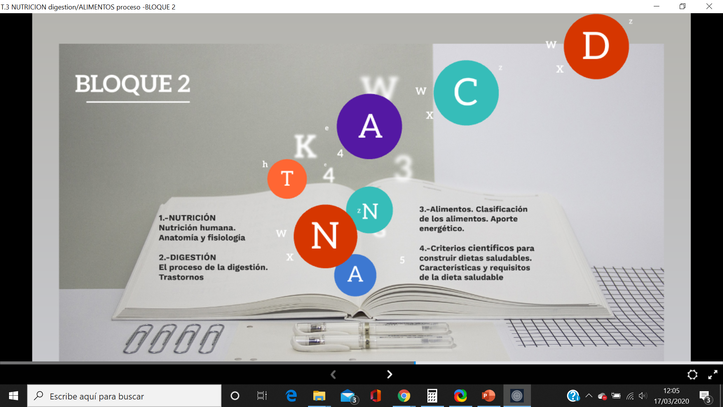

Slide 2
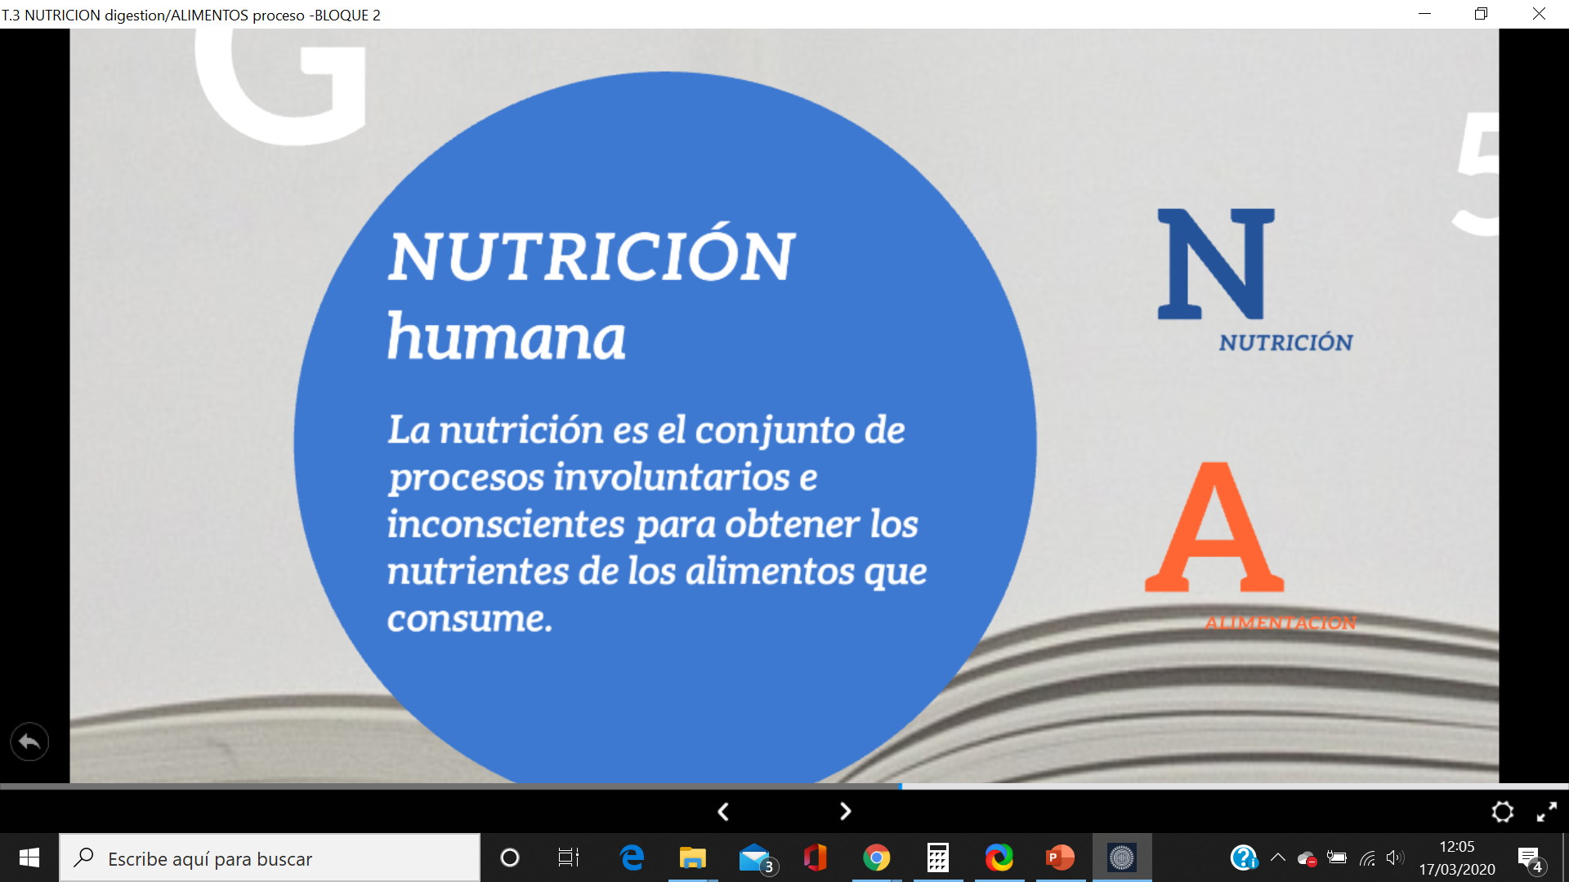

Slide 3
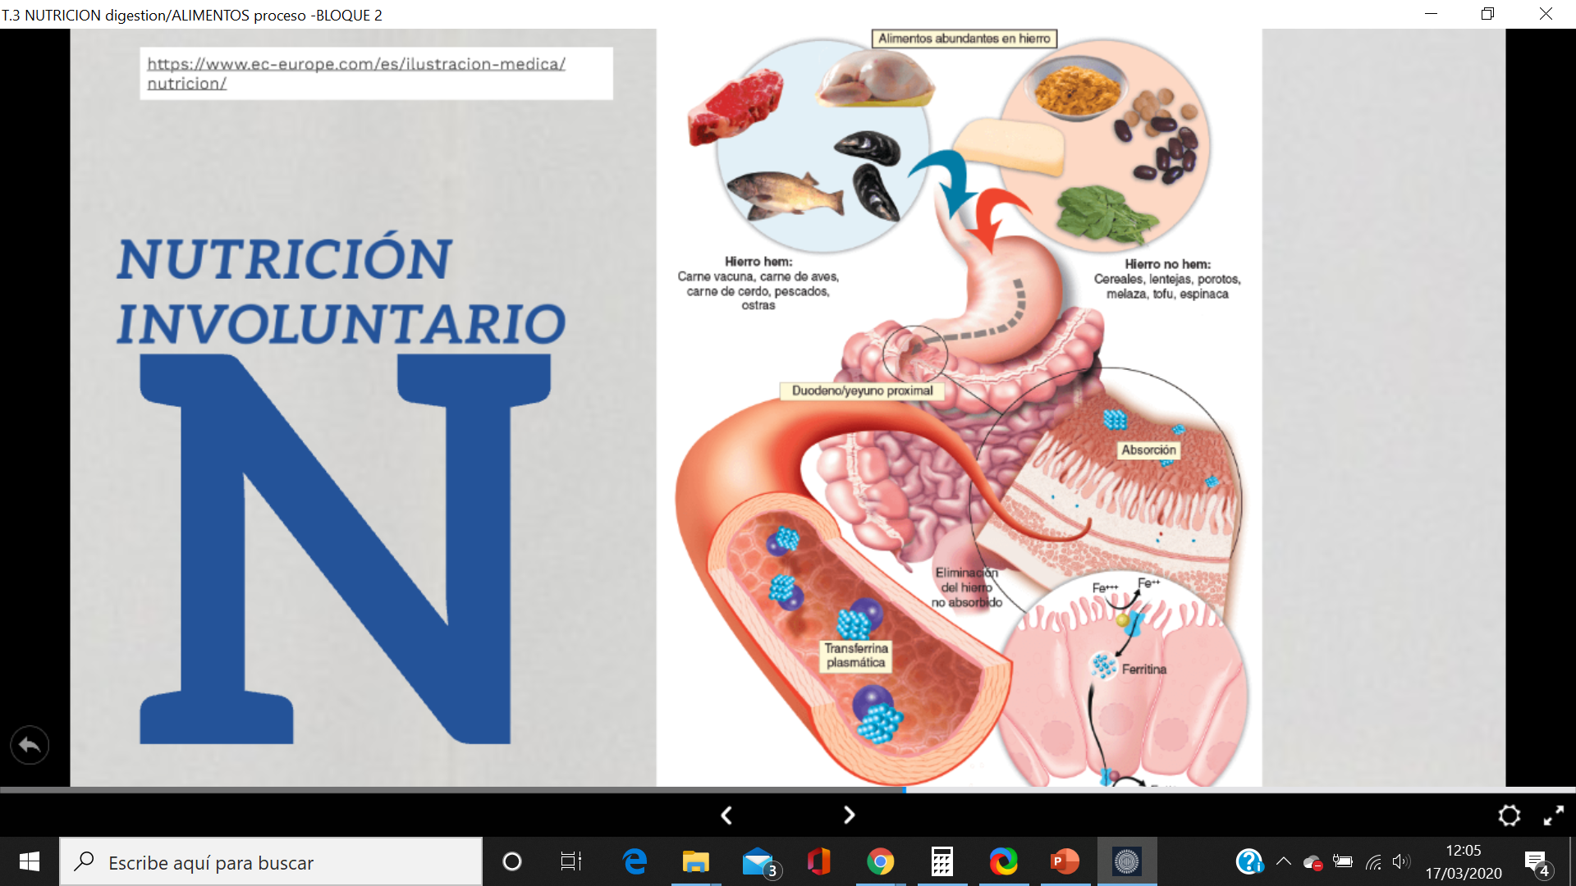

Slide 4
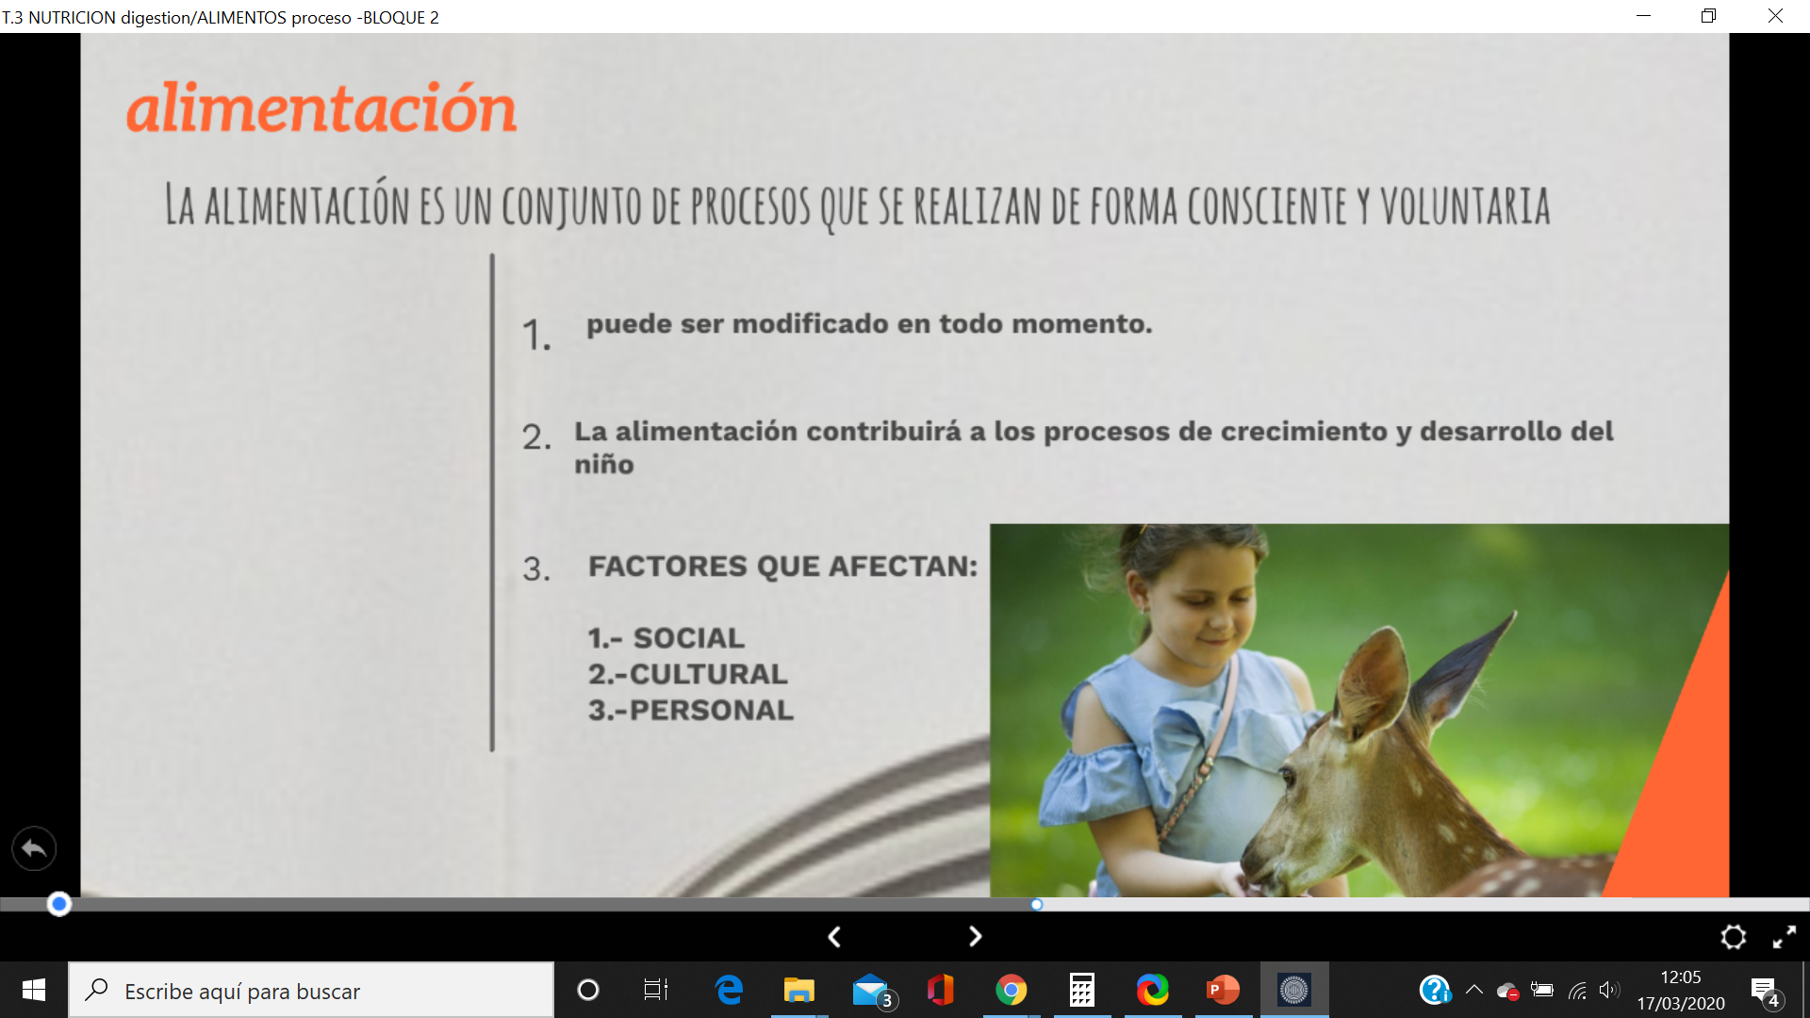

Slide 5
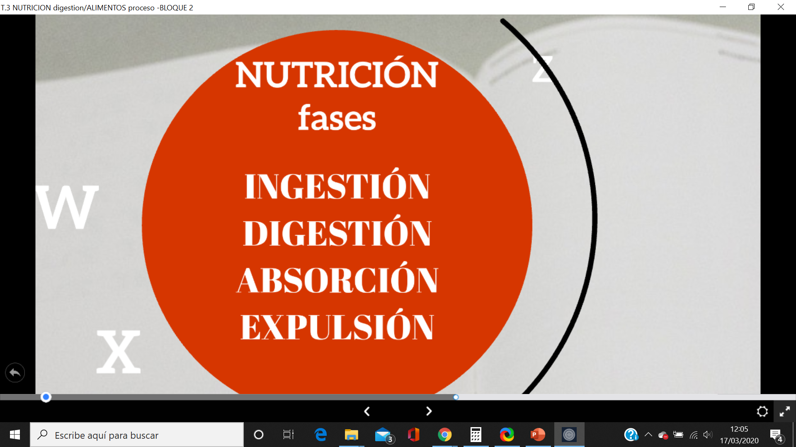

Slide 6
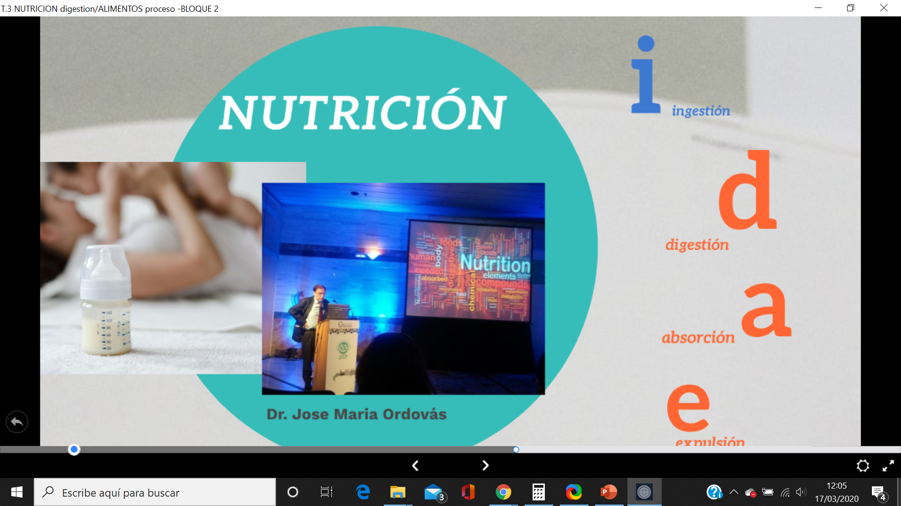

Slide 7
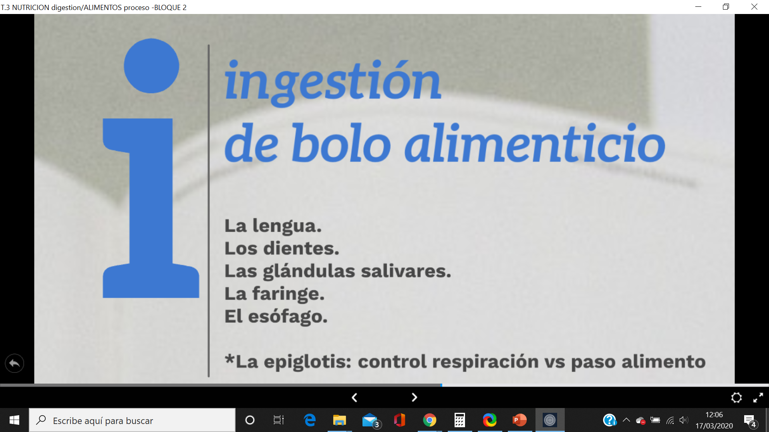

Slide 8
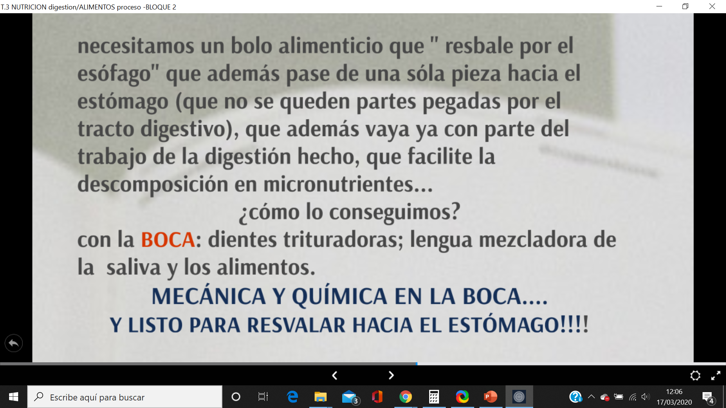

Slide 9
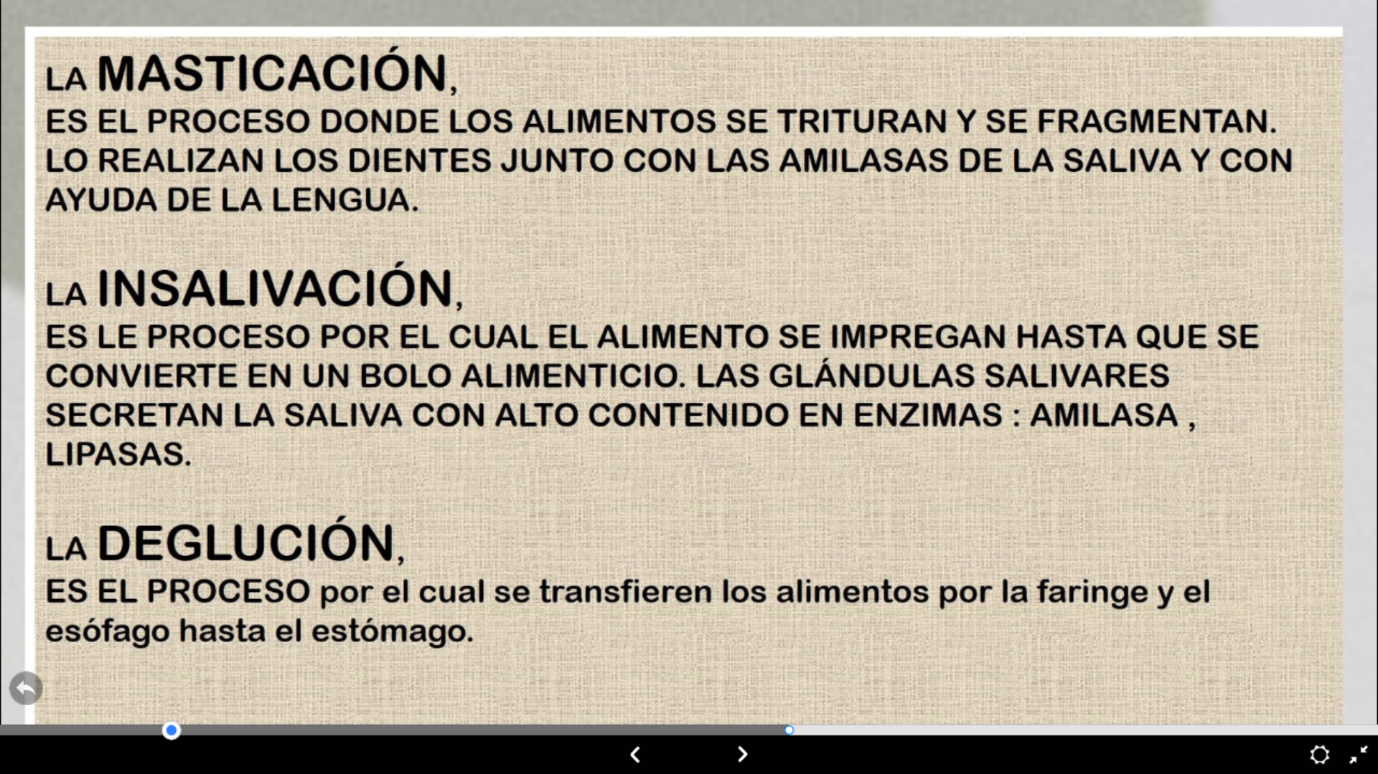

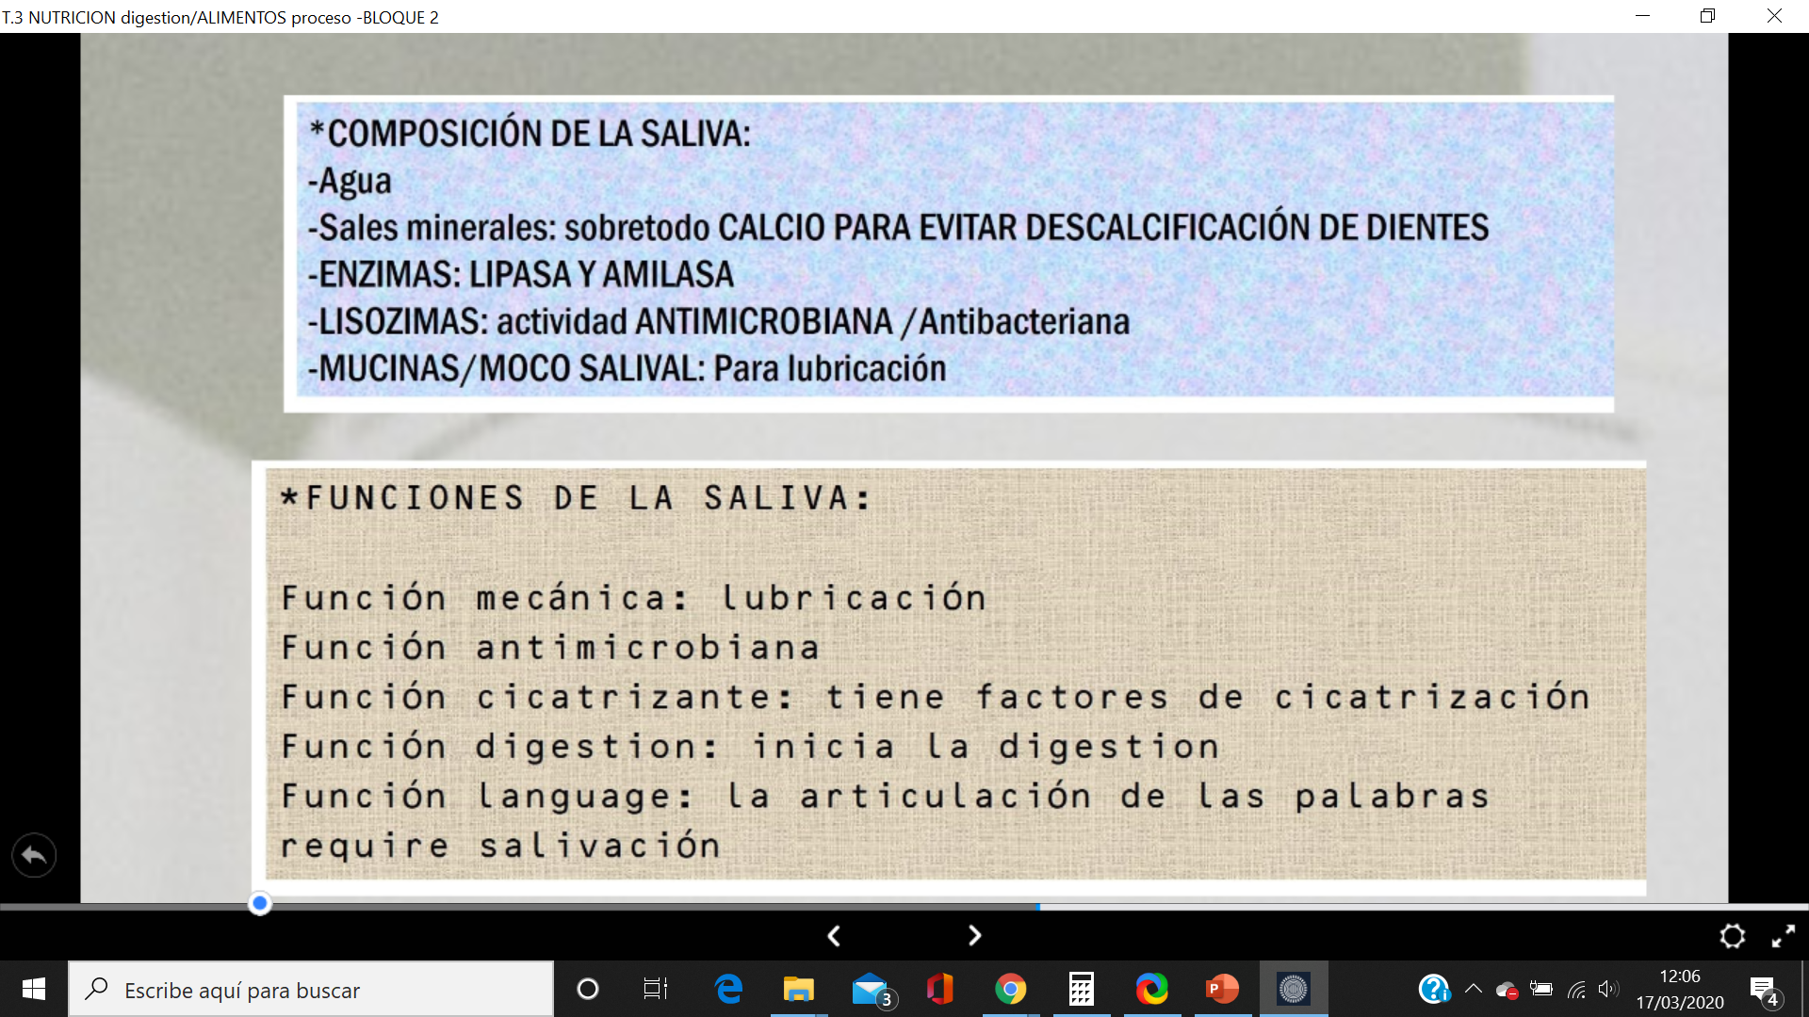

Slide 10


Slide 11
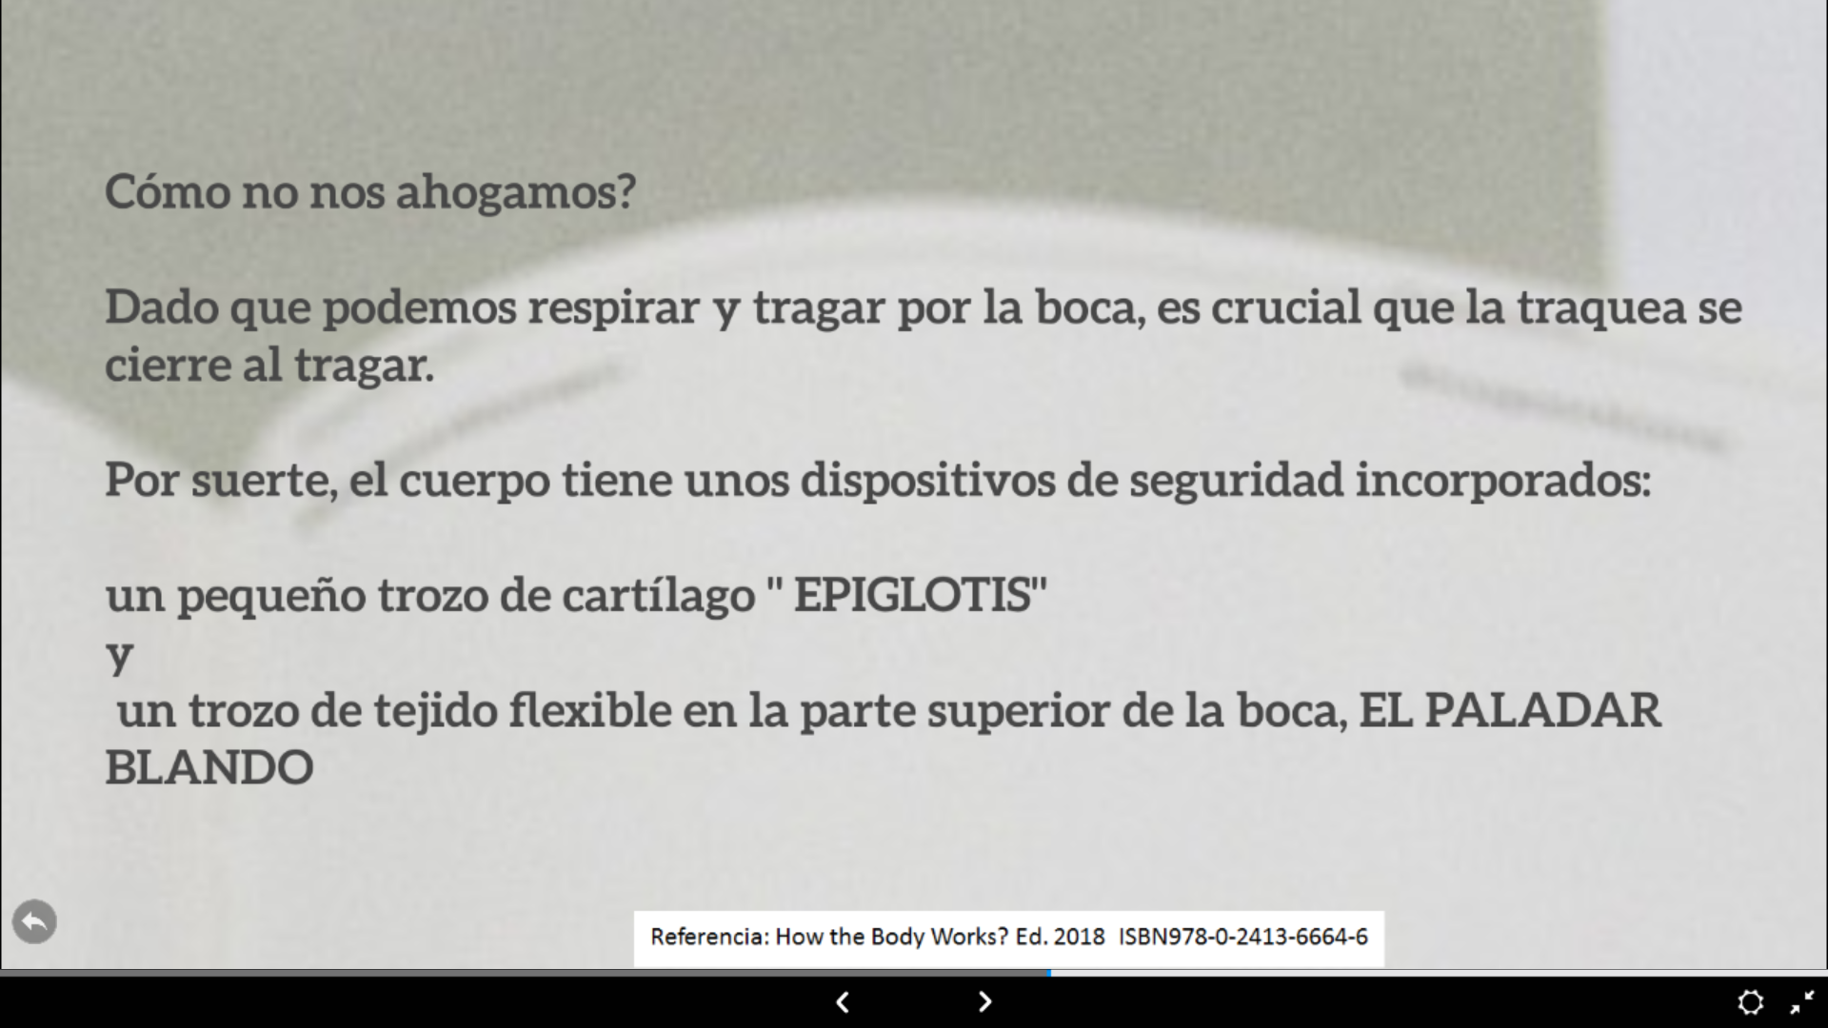

Slide 12
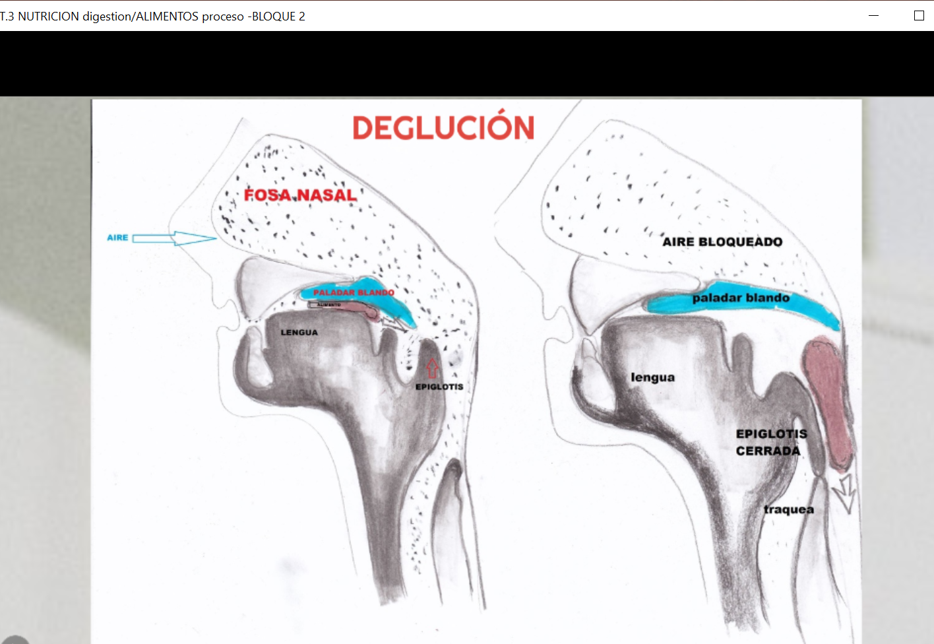

Slide 13
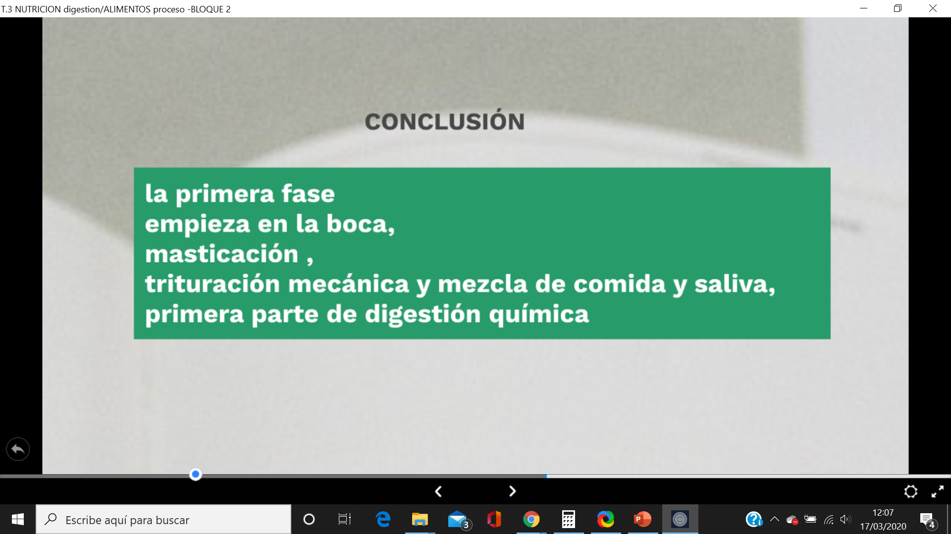

Slide 14
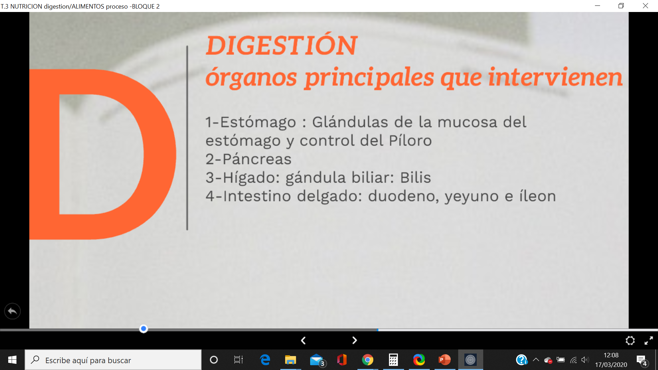

Slide 15
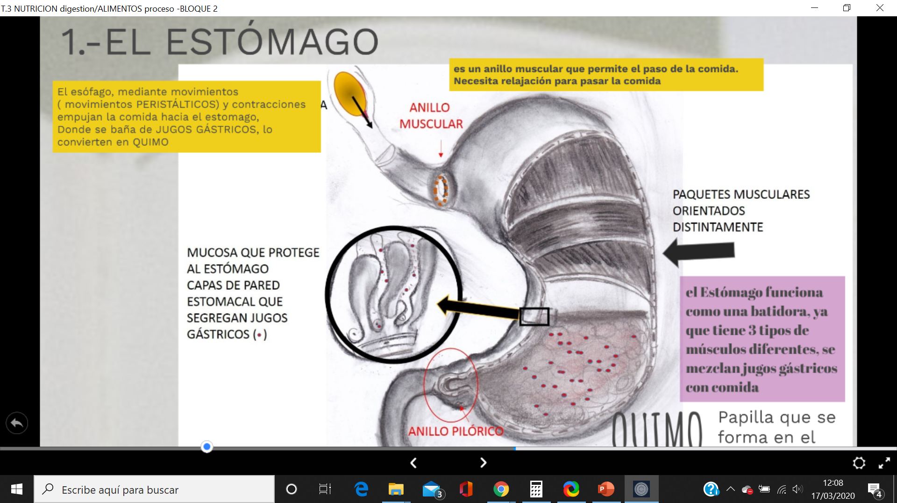

Slide 16
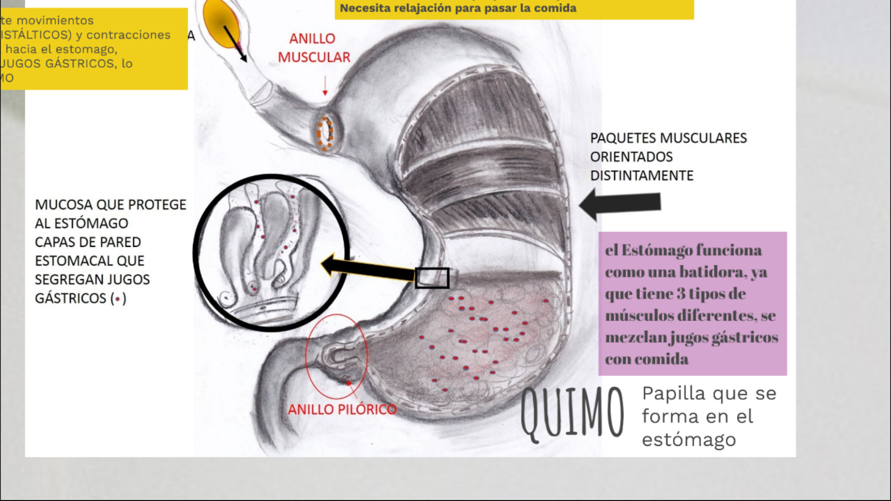

Slide 17
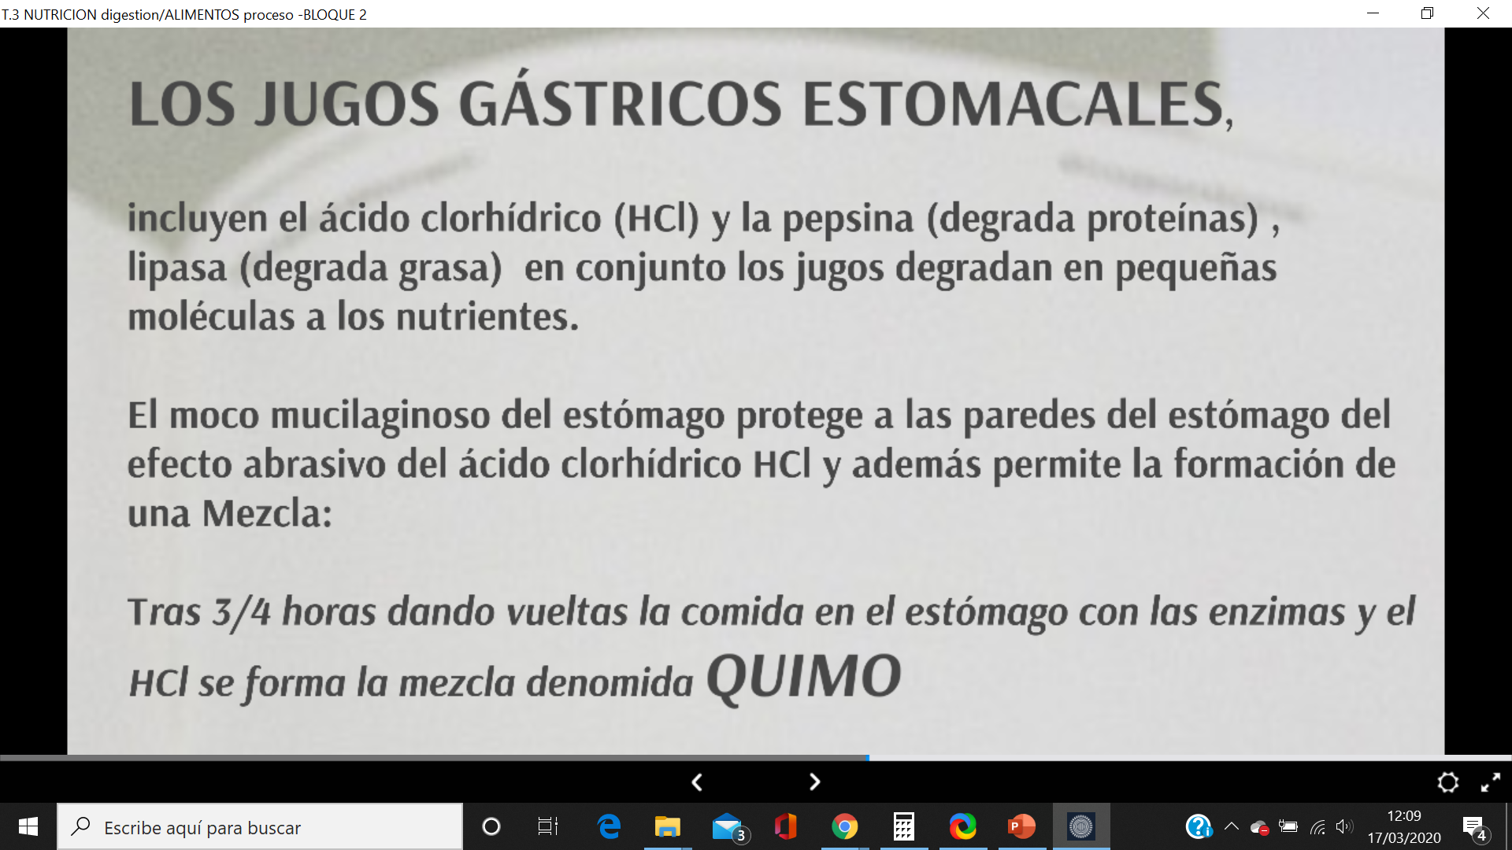

Slide 18
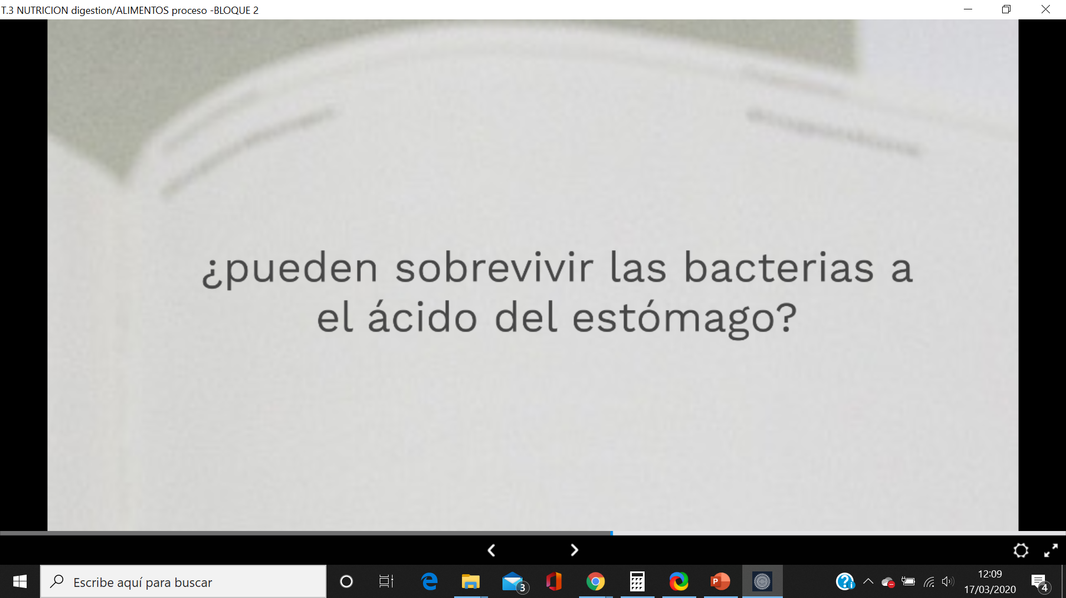

Slide 19

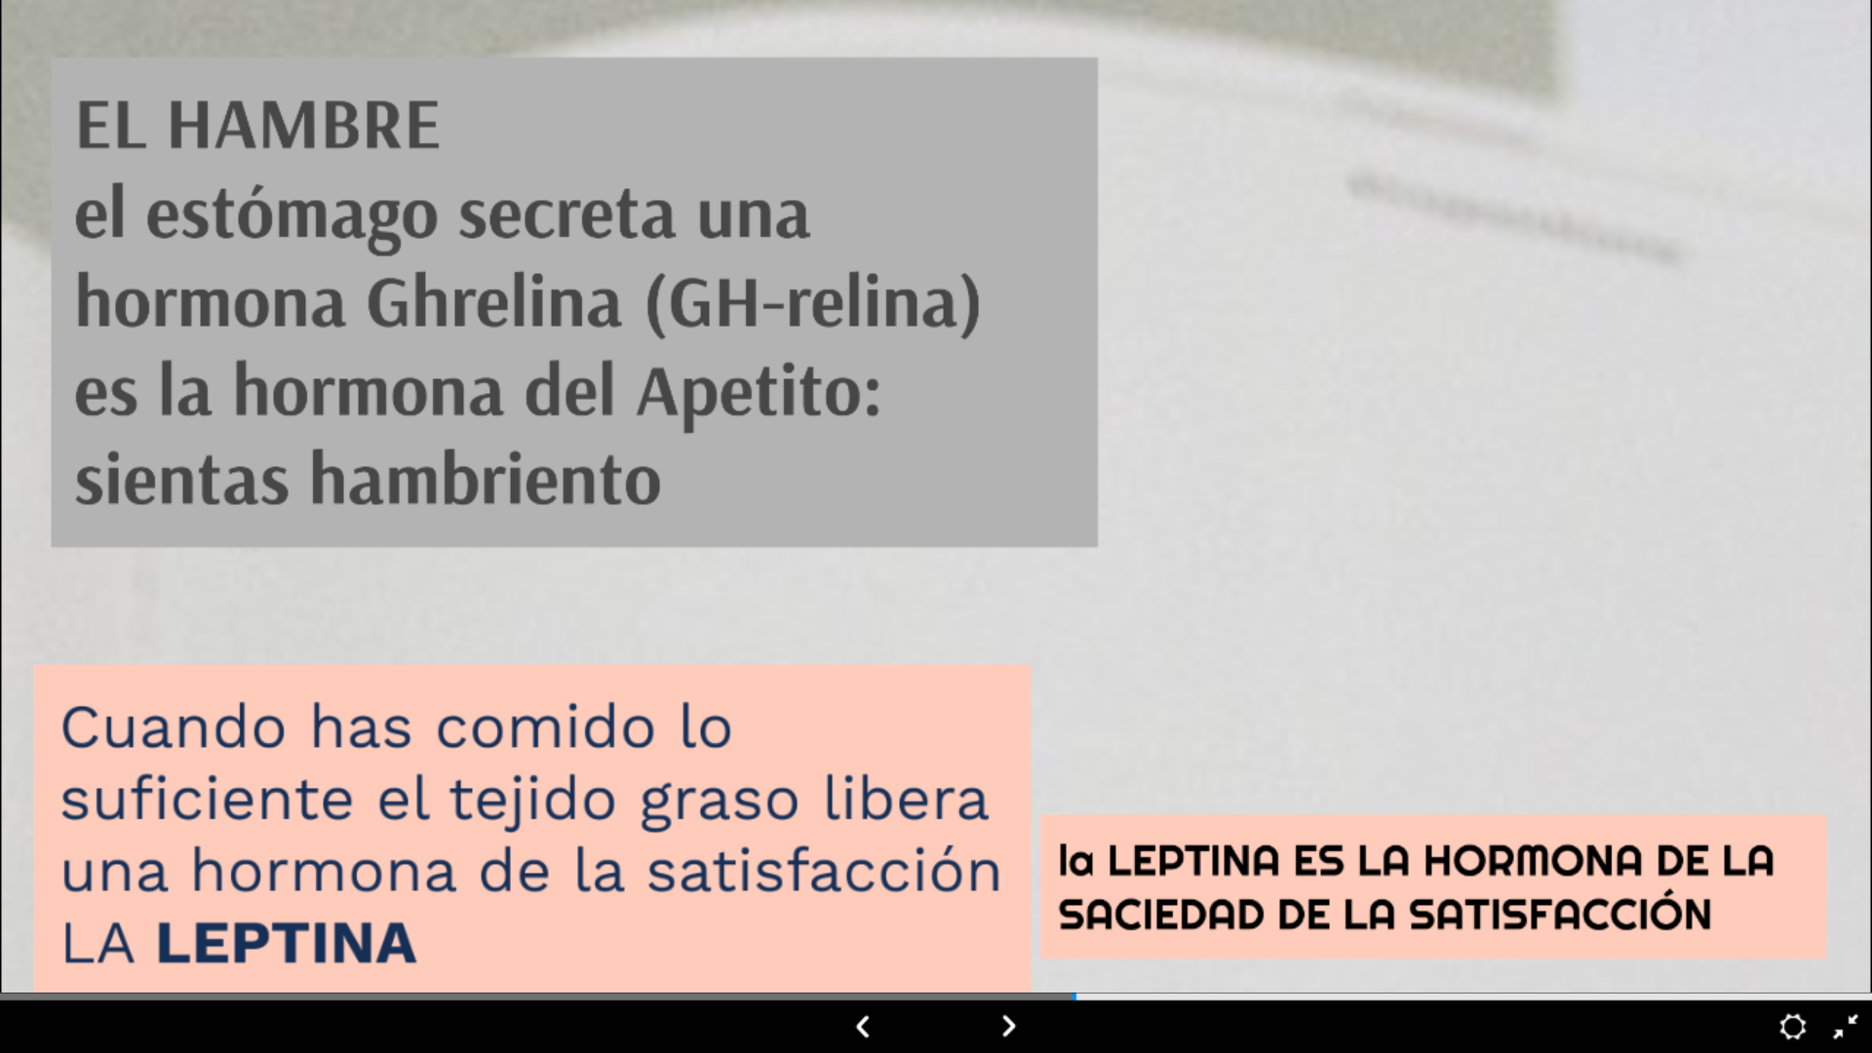

Slide 20
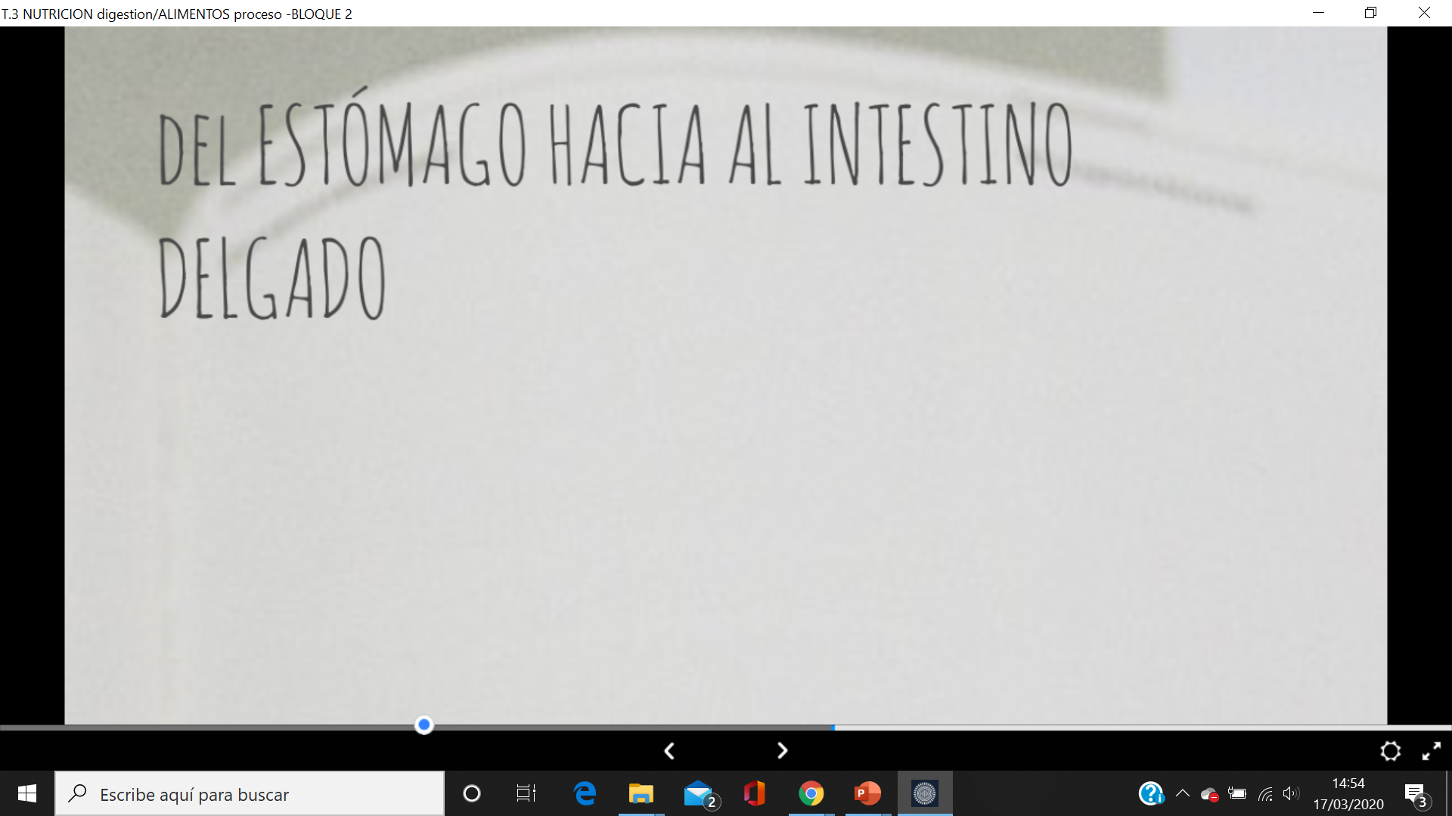

Slide 21
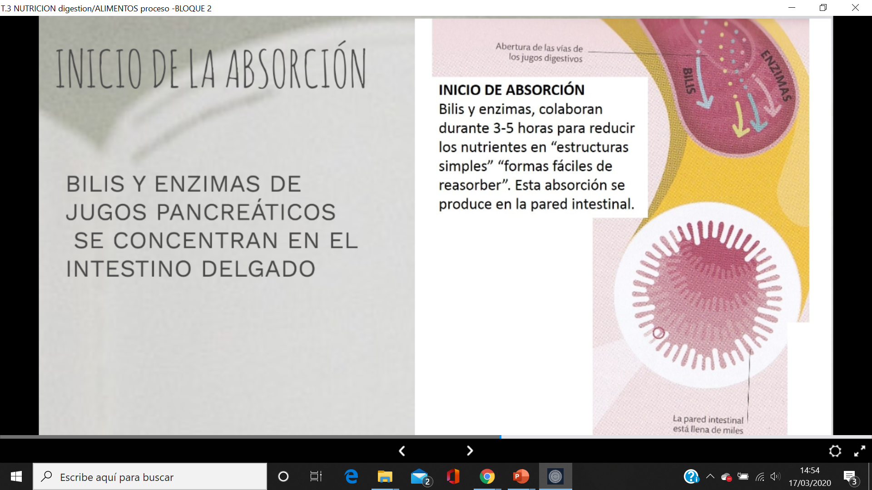
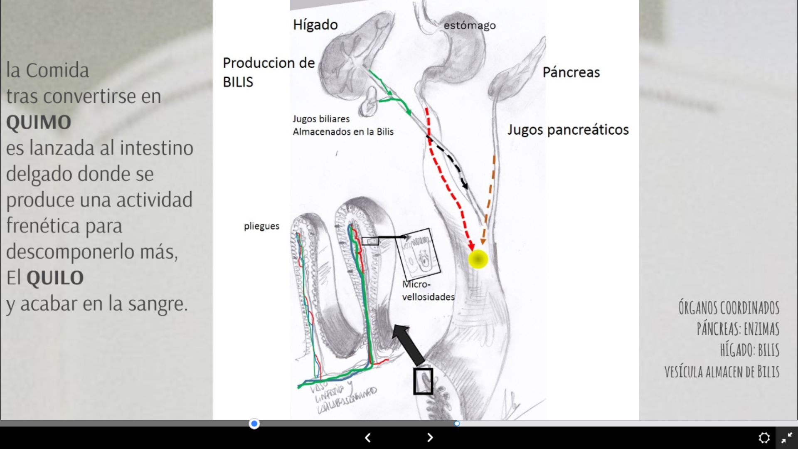

Slide 22


Slide 23
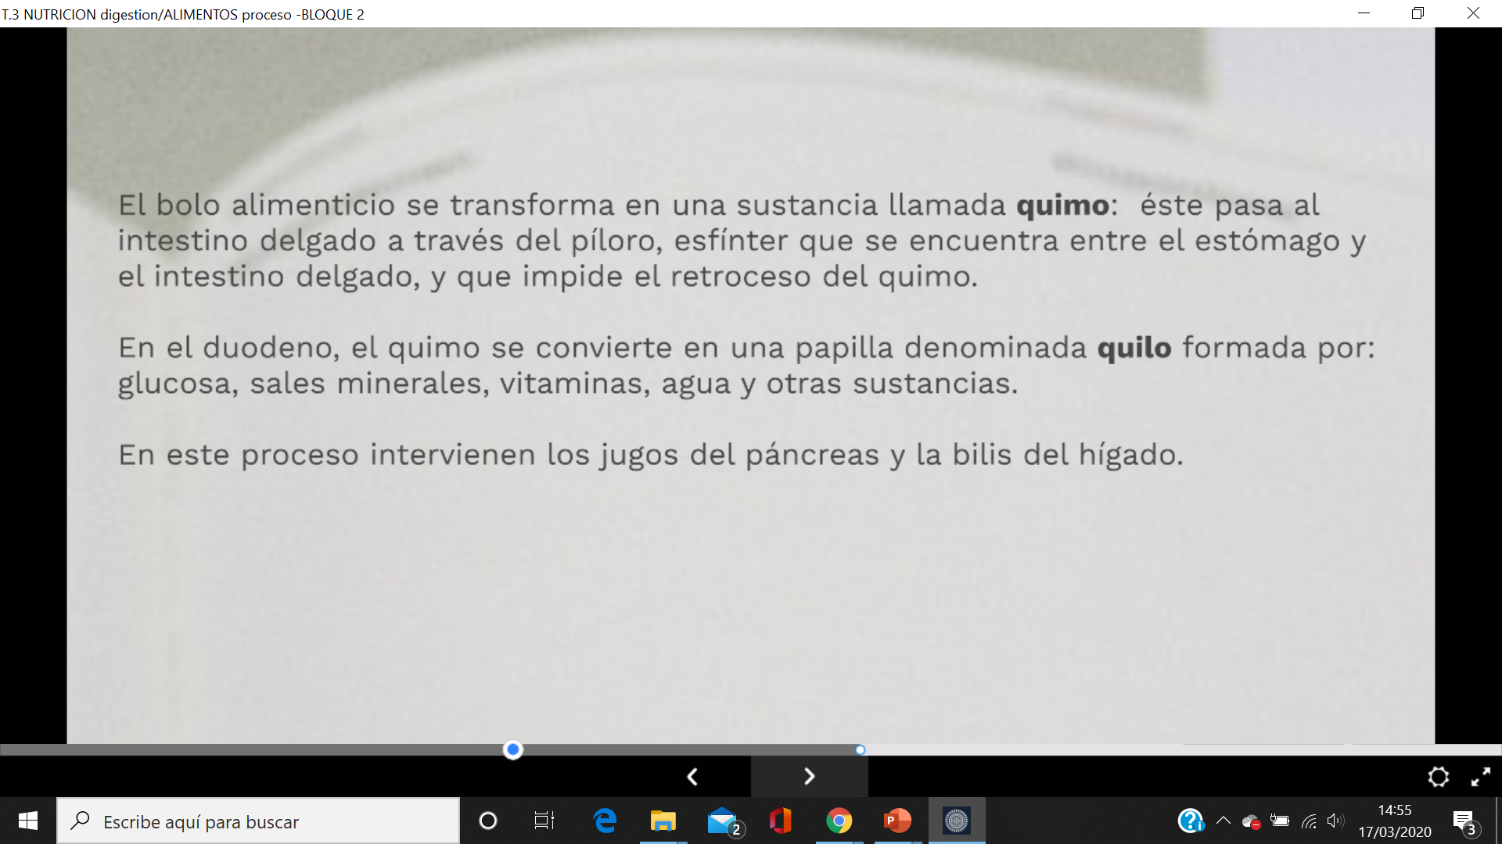

Slide 24
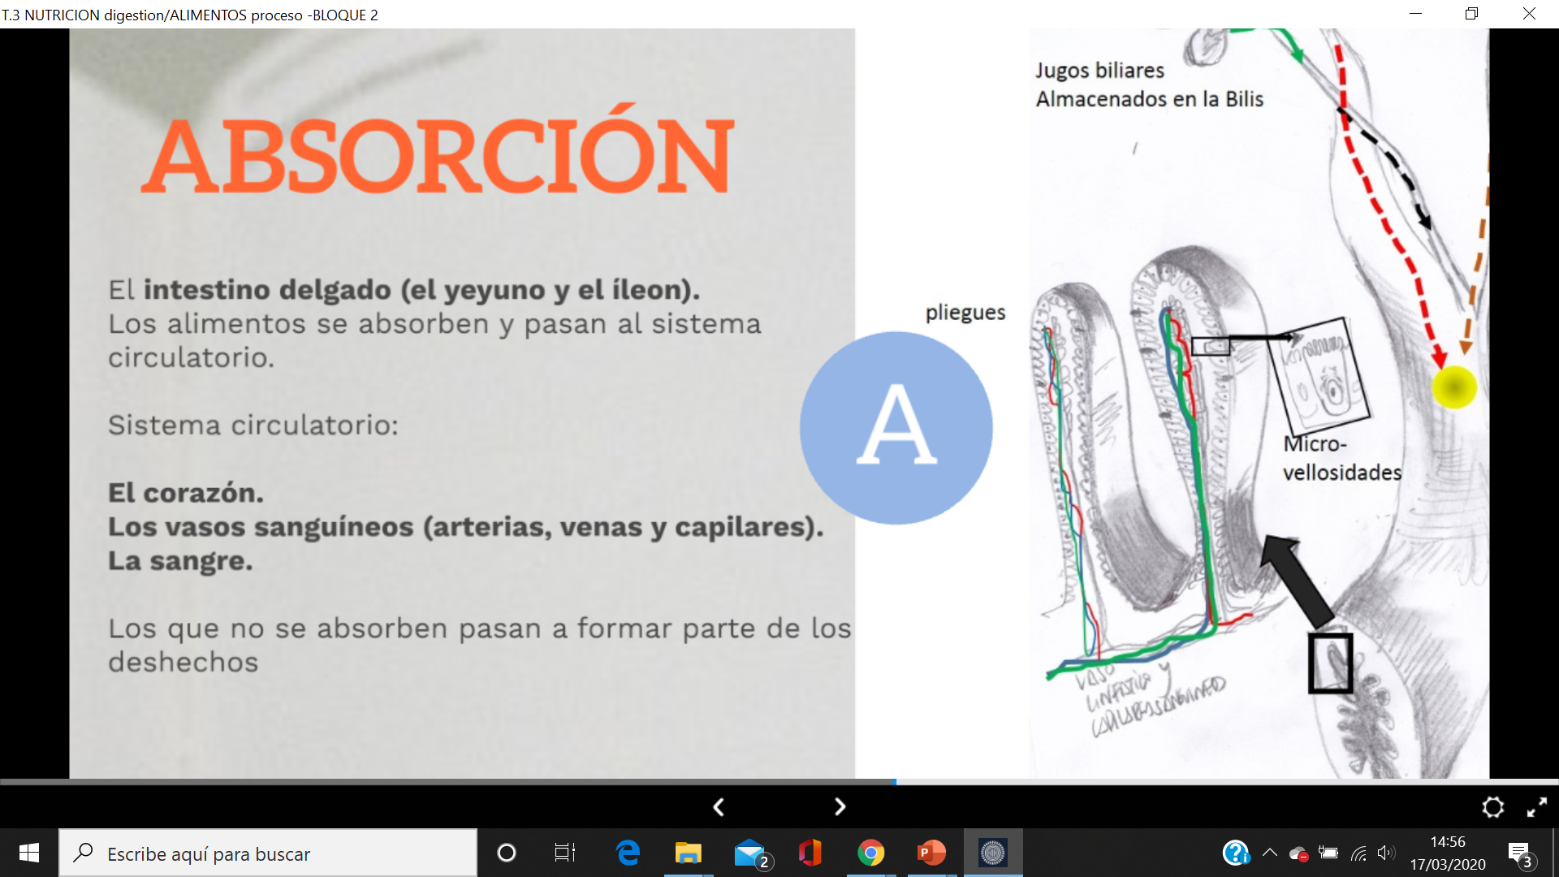

Slide 25
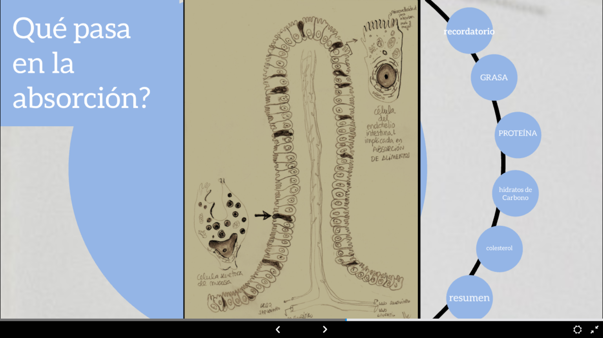

Slide 26
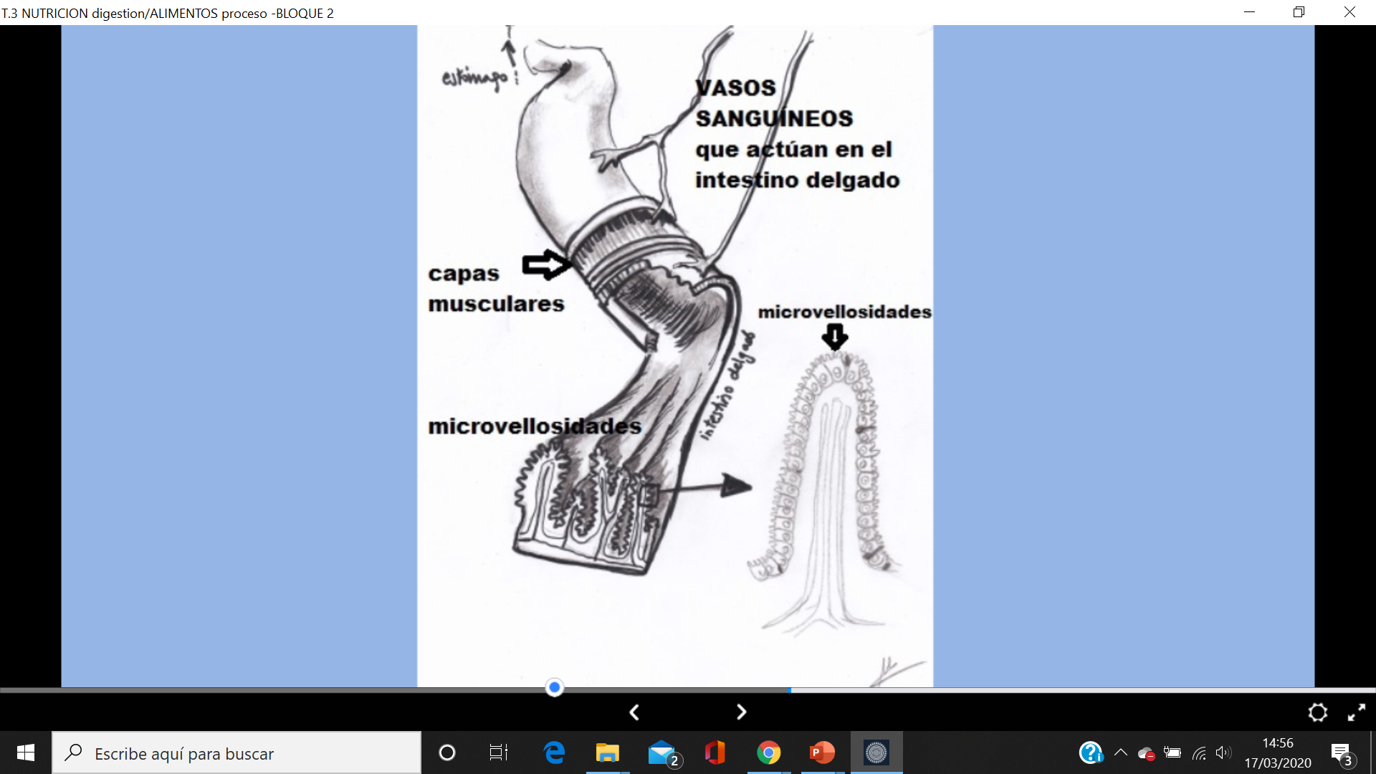

Slide 27
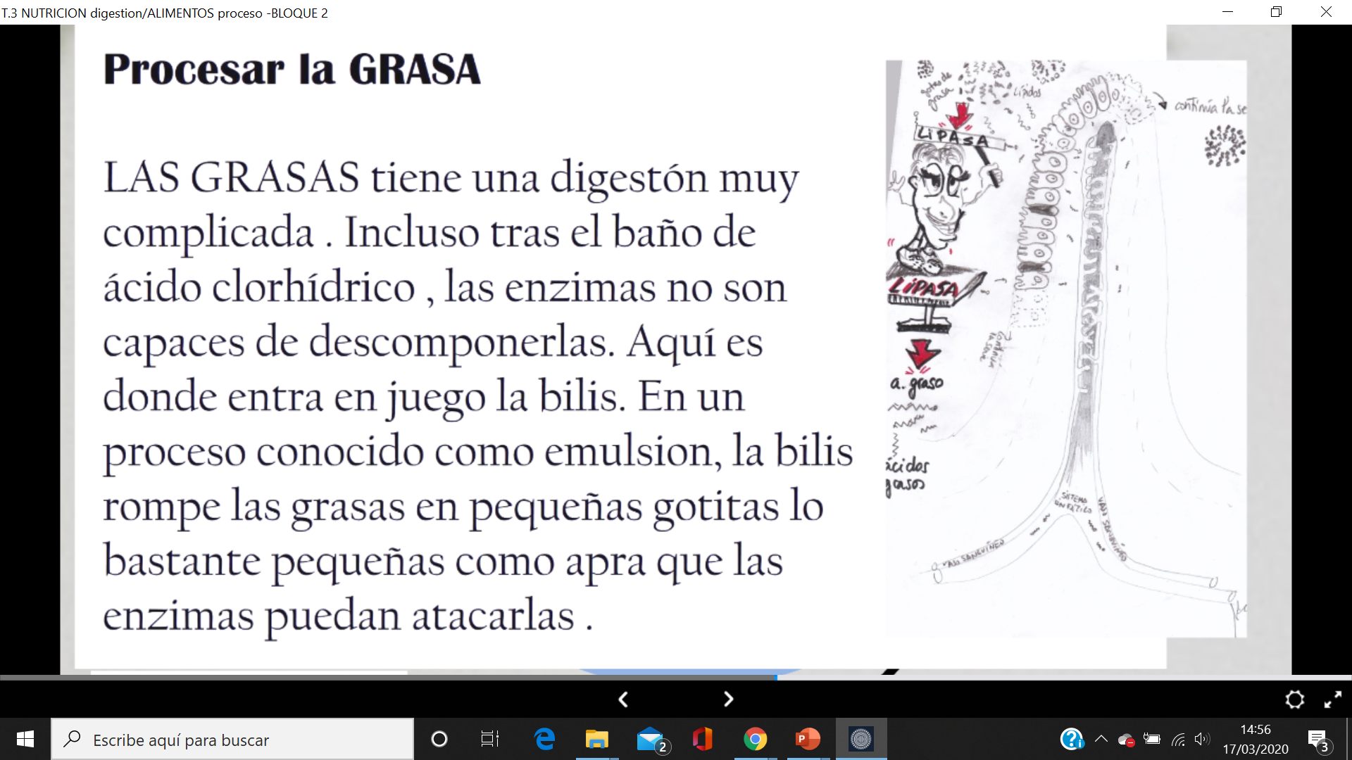

Slide 28
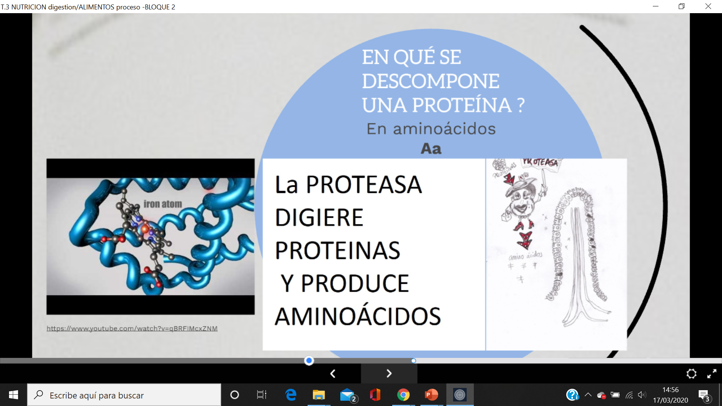

Slide 29
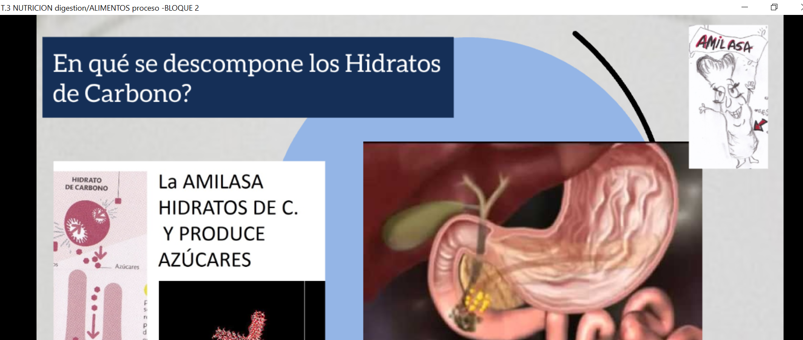
Absorción intestinal de carbohidratos HD
https://www.youtube.com/watch?v=M-SUKKbgSaE
Carbohydrate Structure and Metabolism, an Overview, Animation.
https://www.youtube.com/watch?v=VzAjOPzUIP4

Slide 30
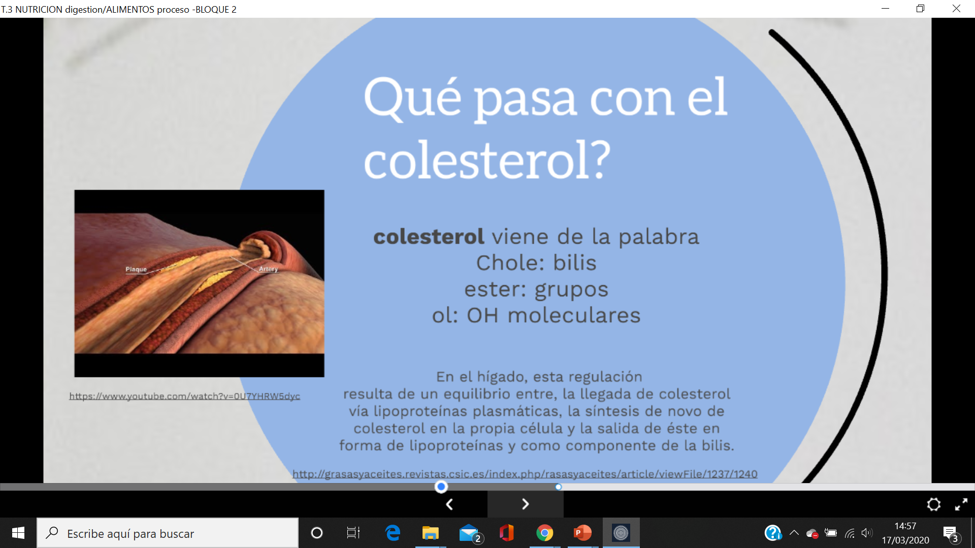

Slide 31
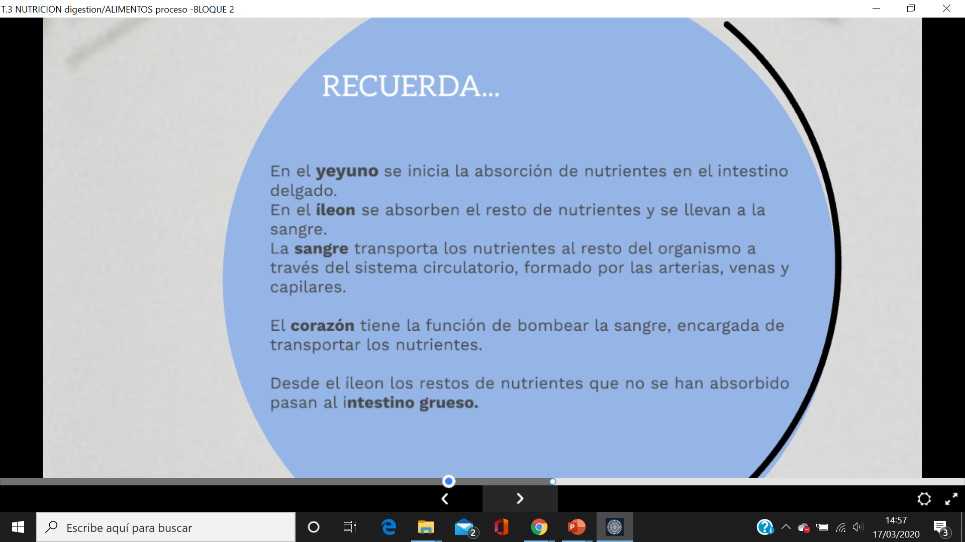

Slide 32
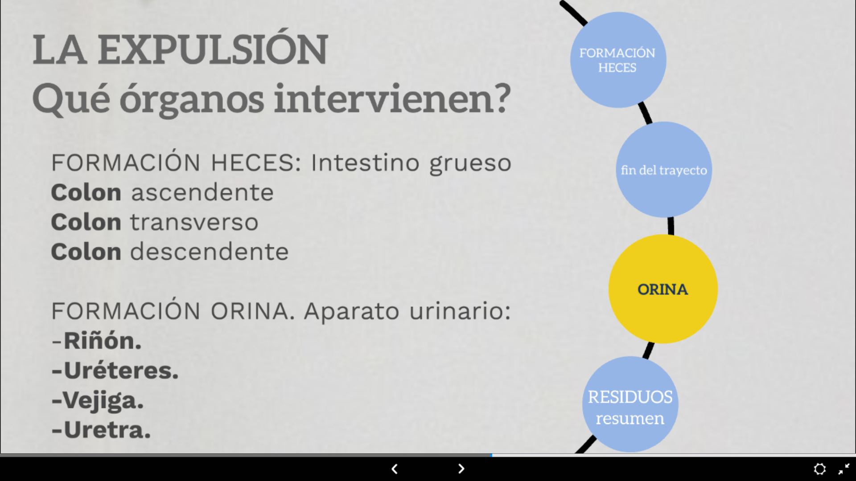

Slide 33
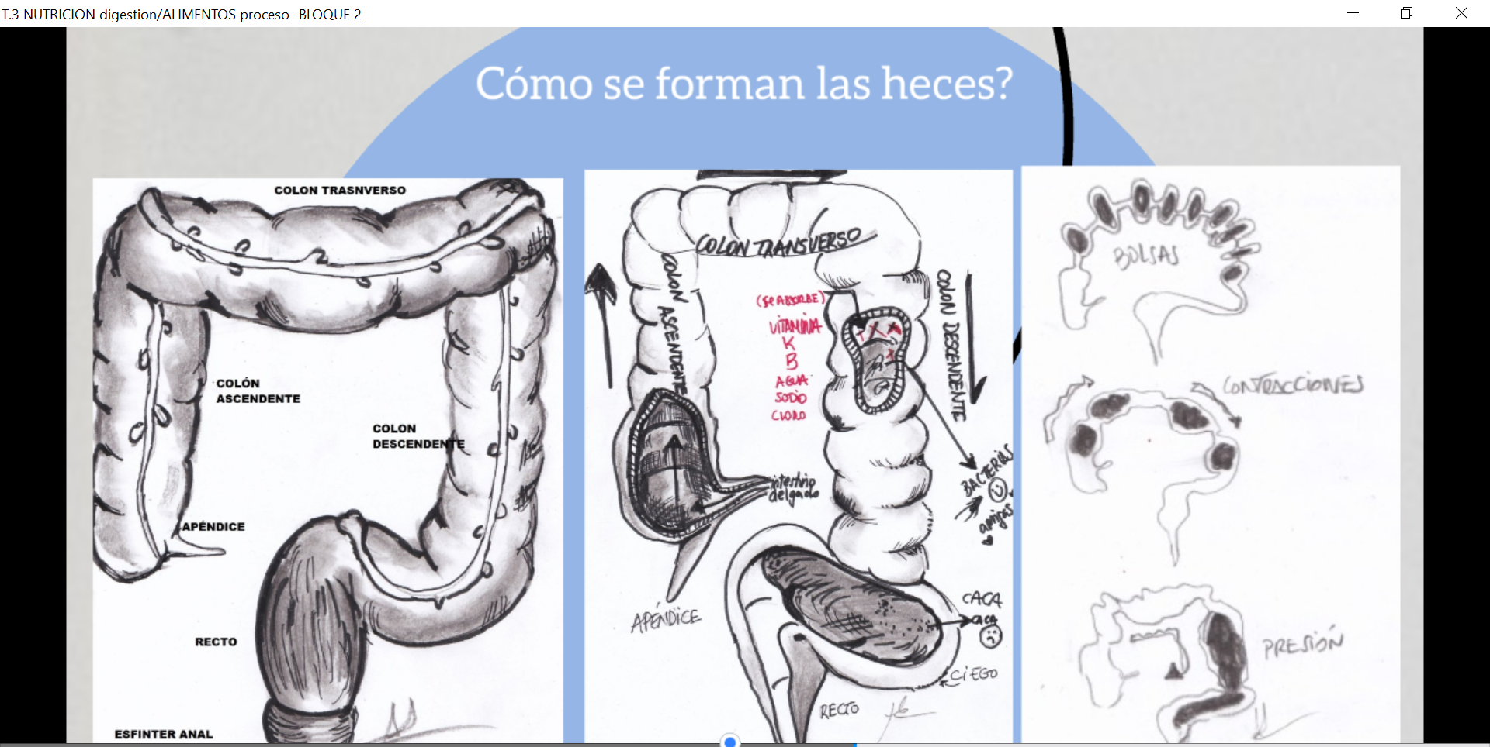
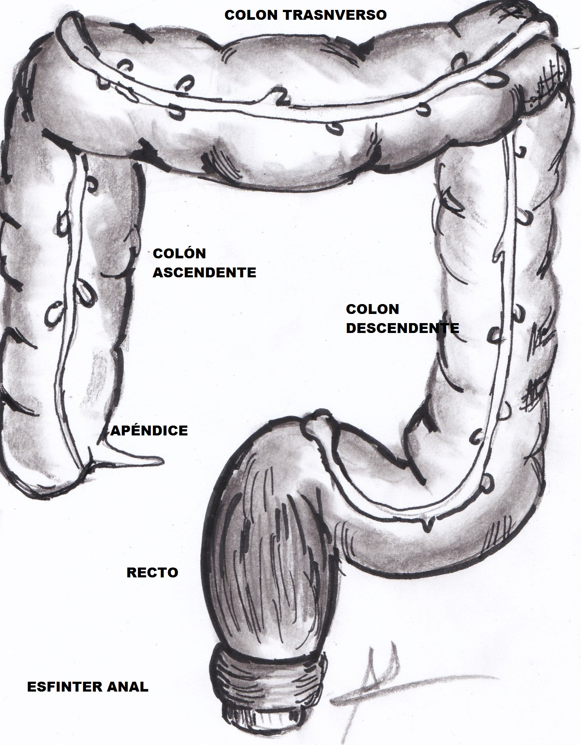
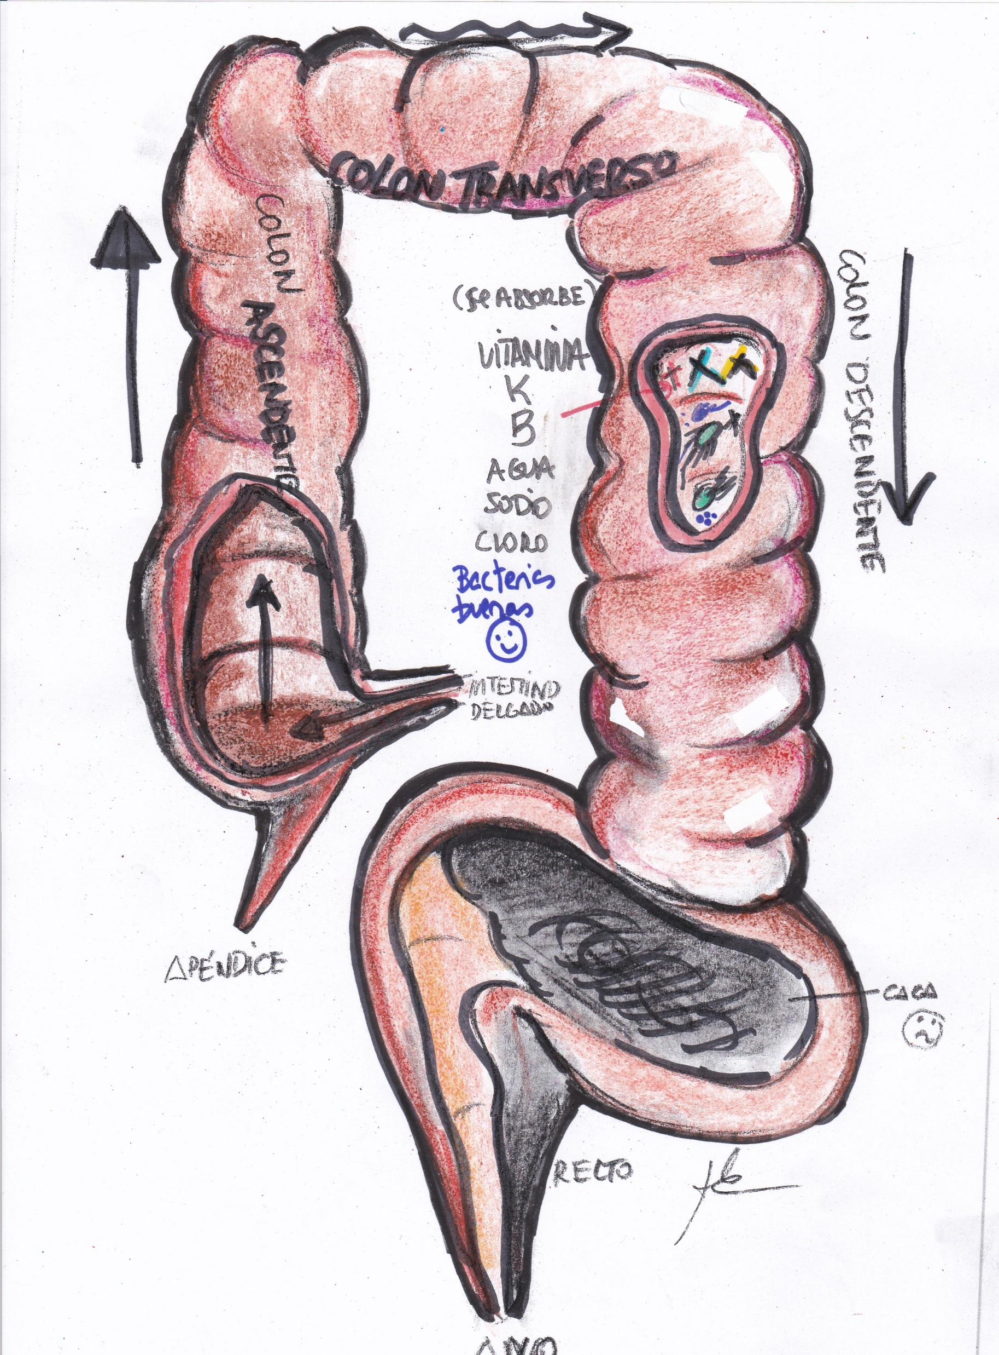
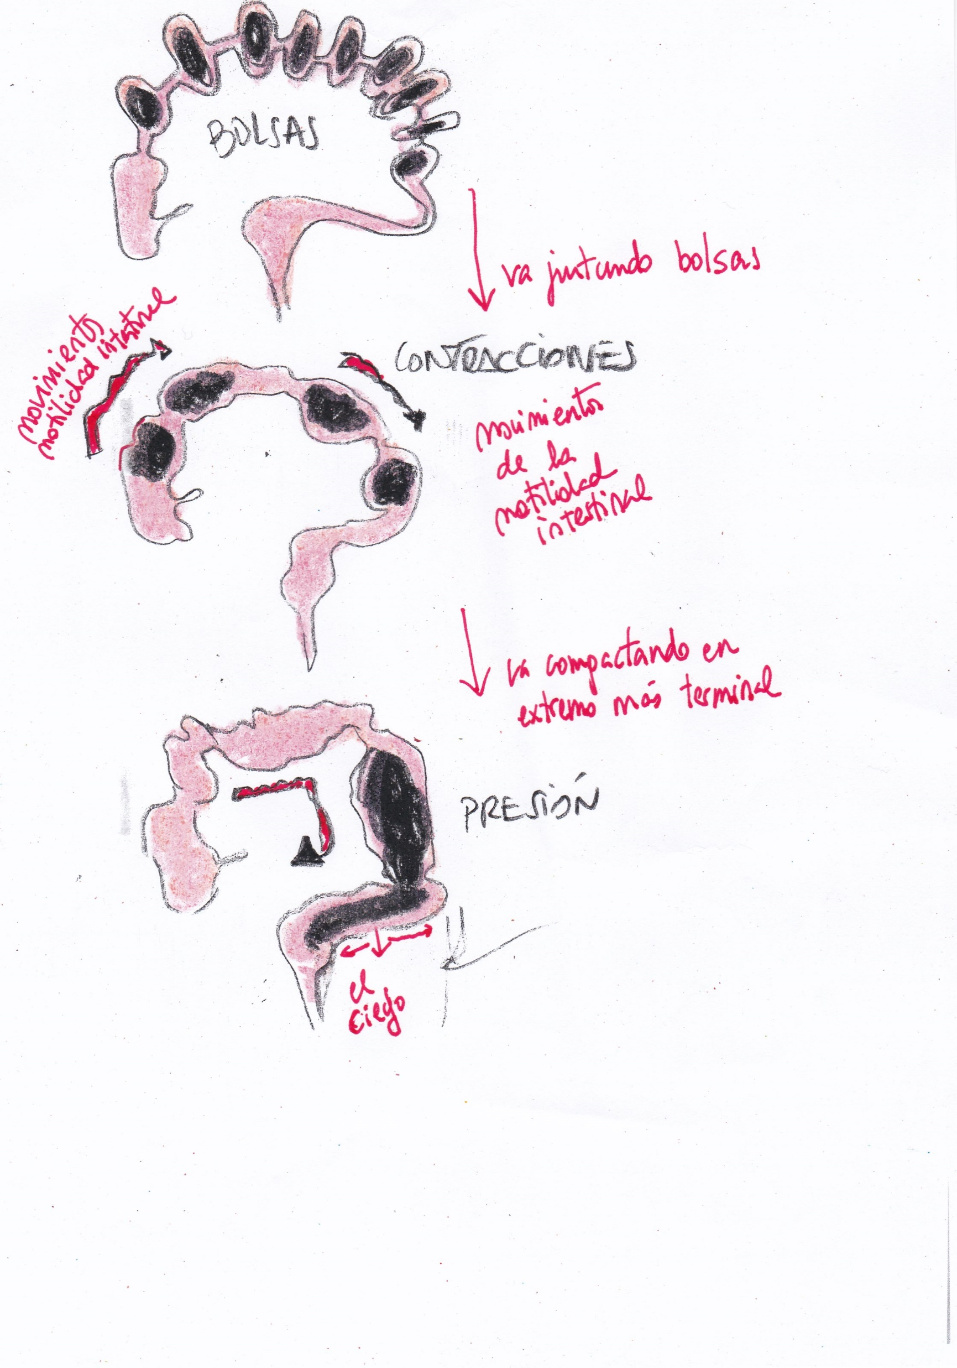

Slide 34
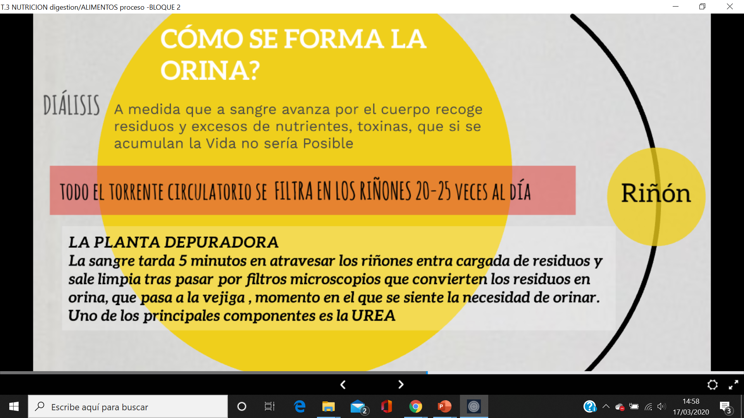

Slide 35
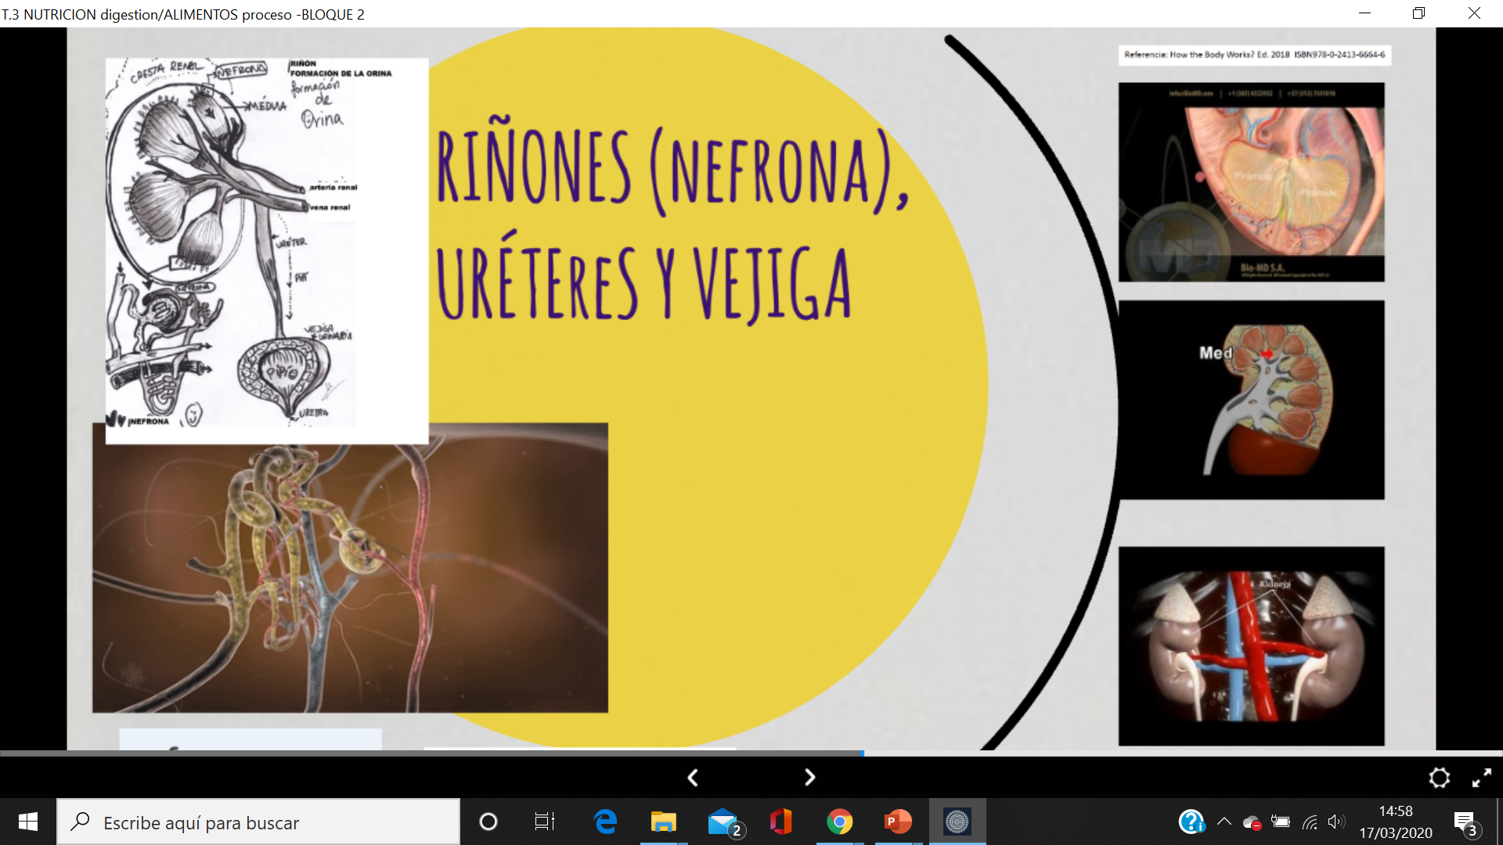

Slide 36
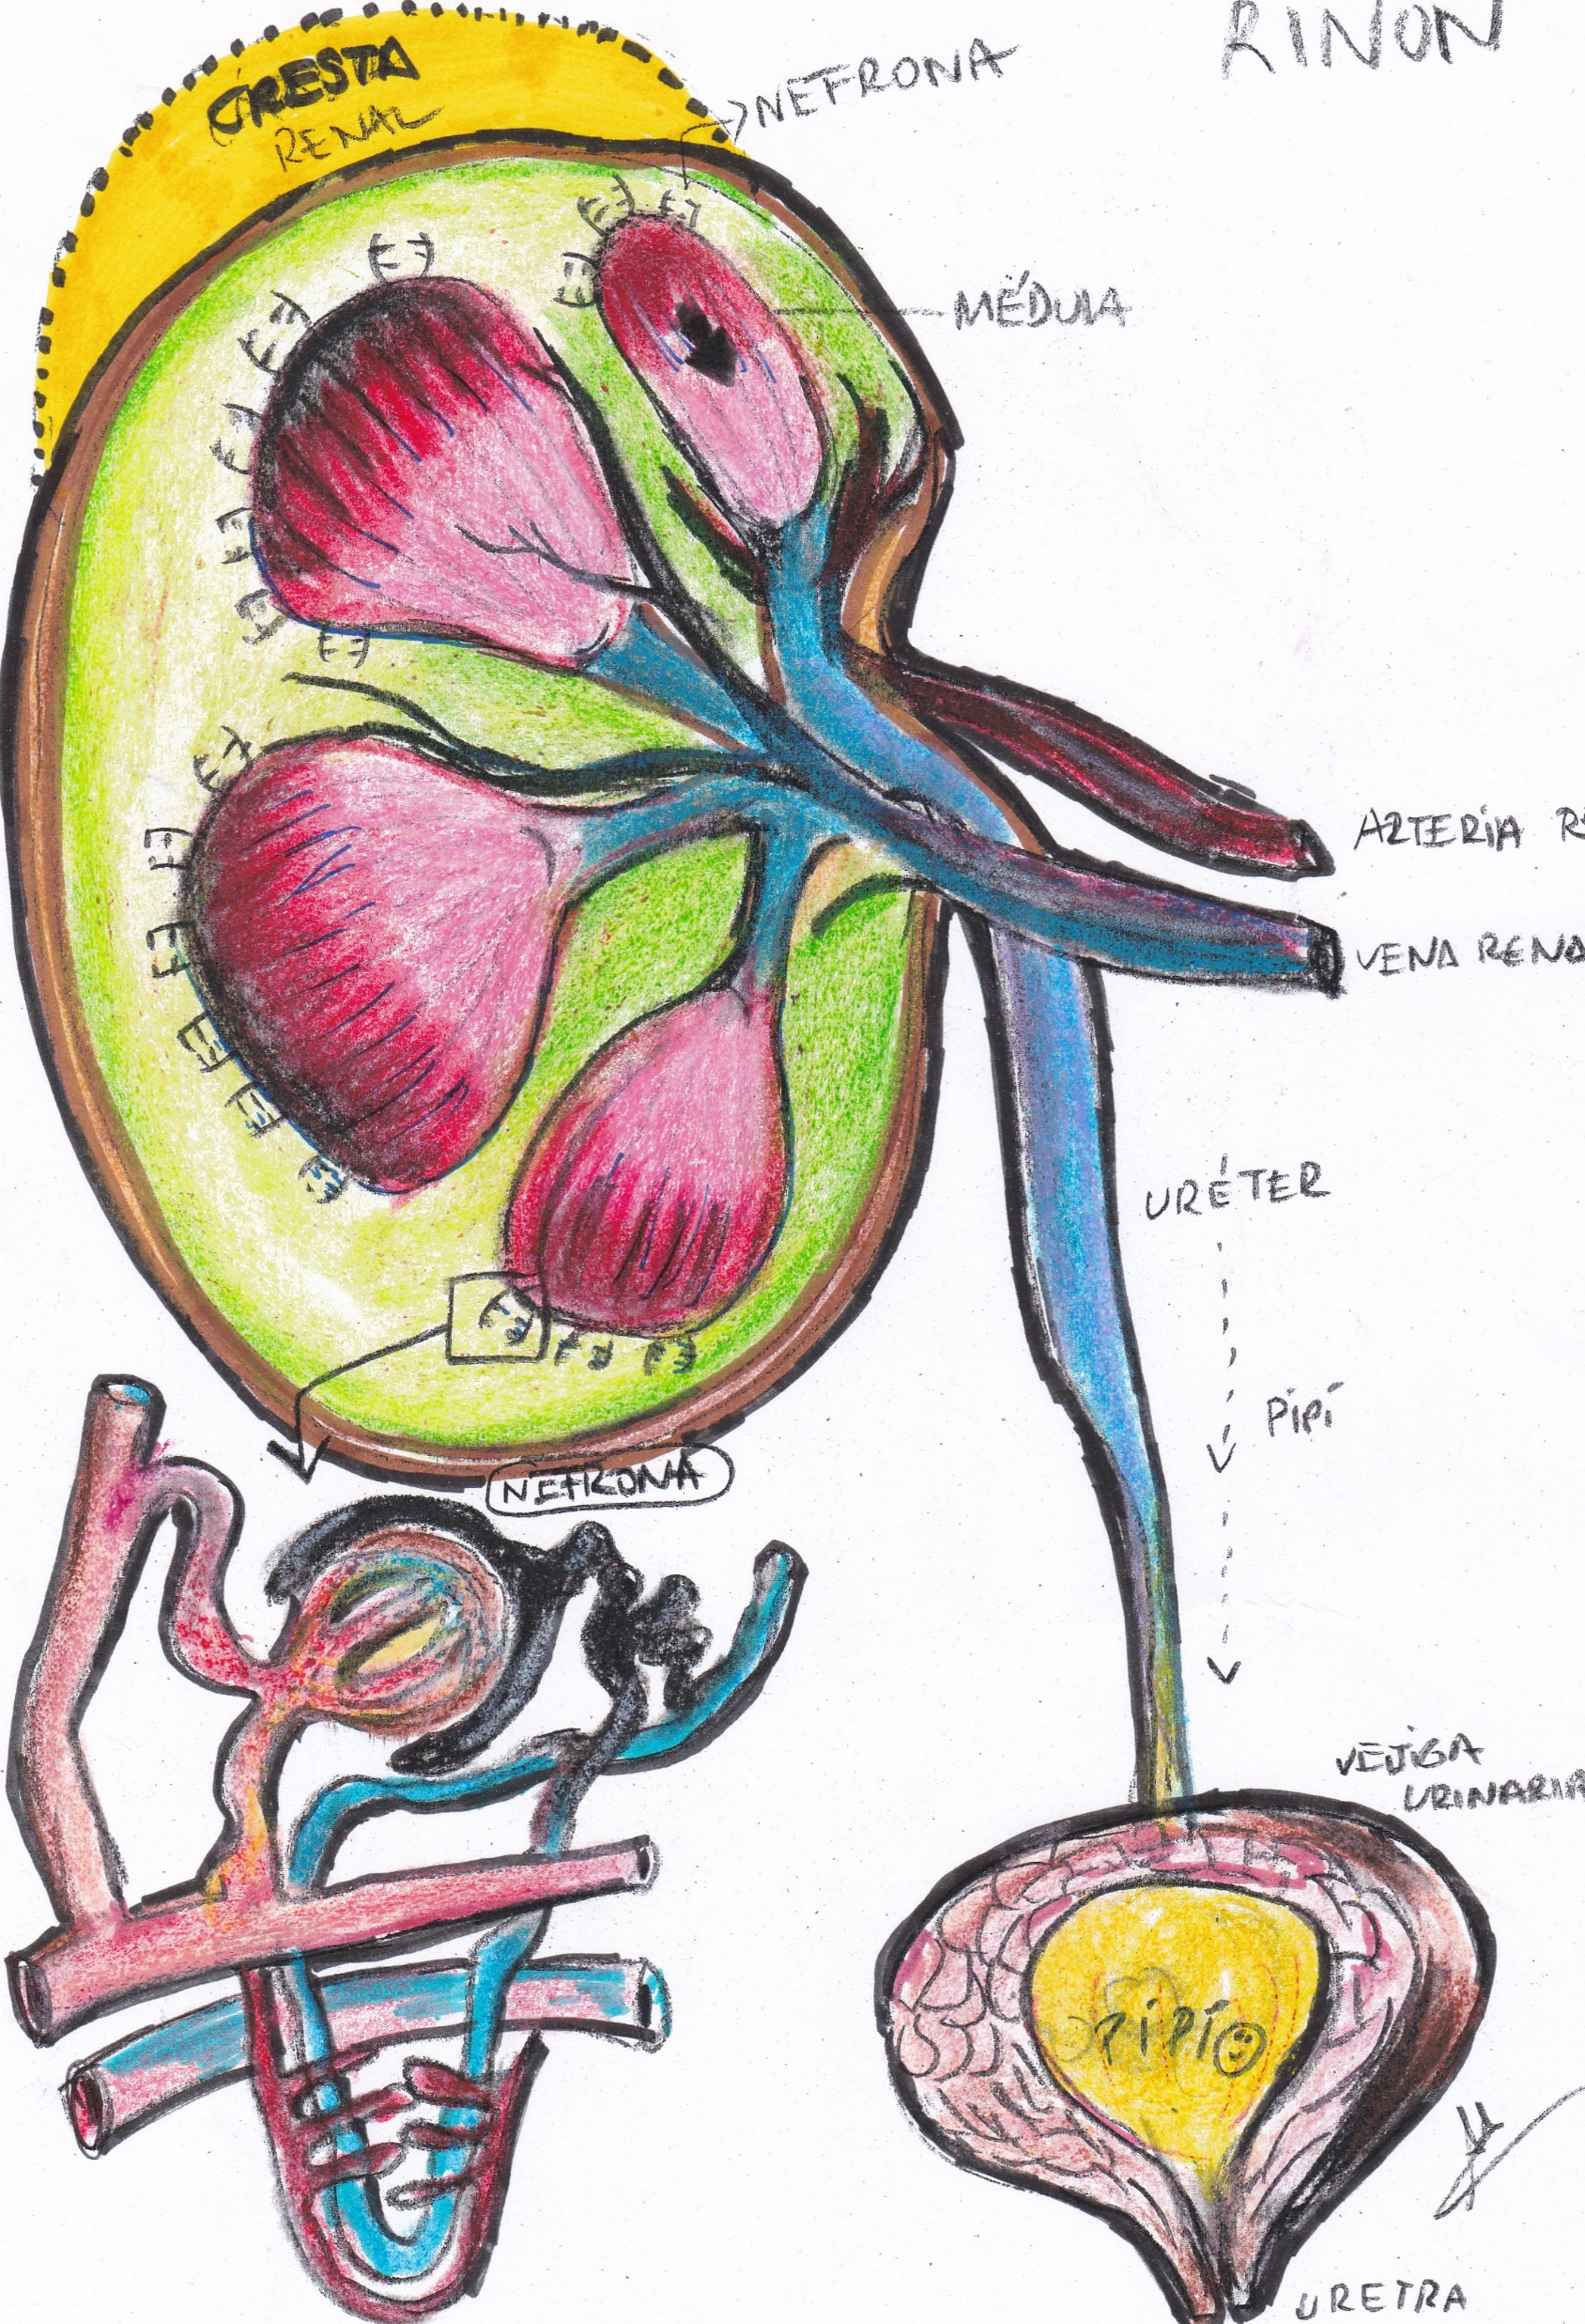
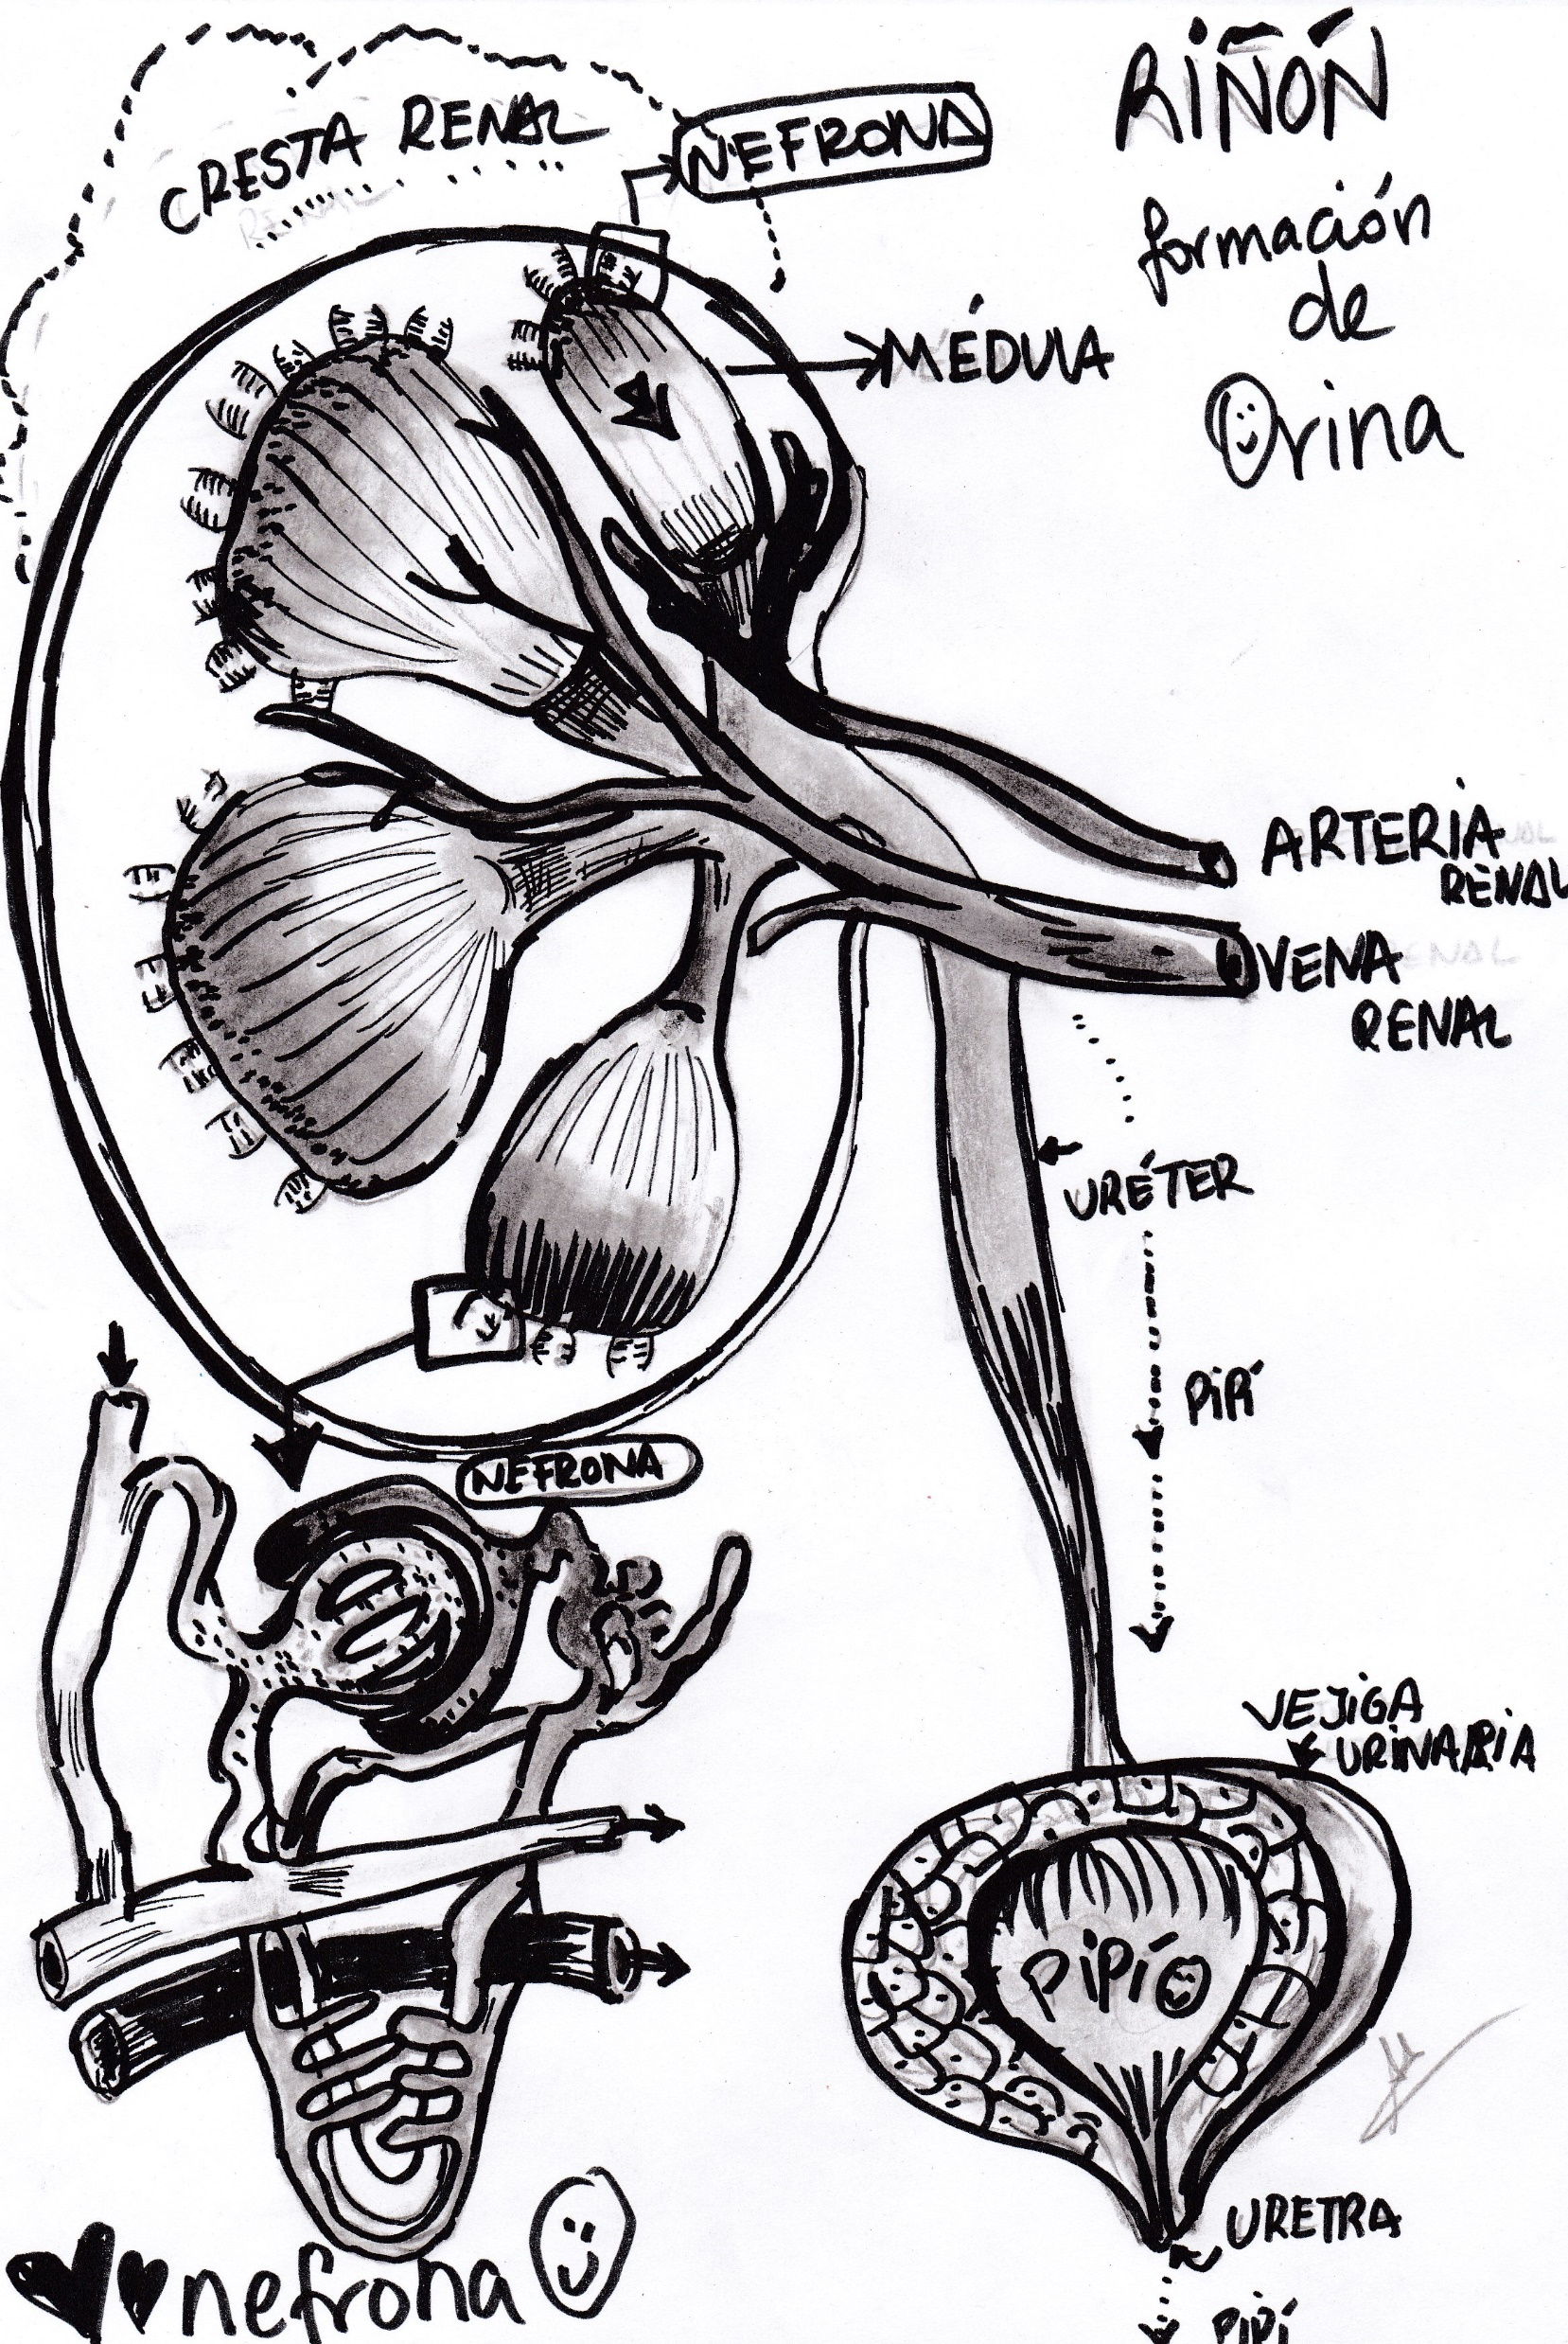

Slide 37
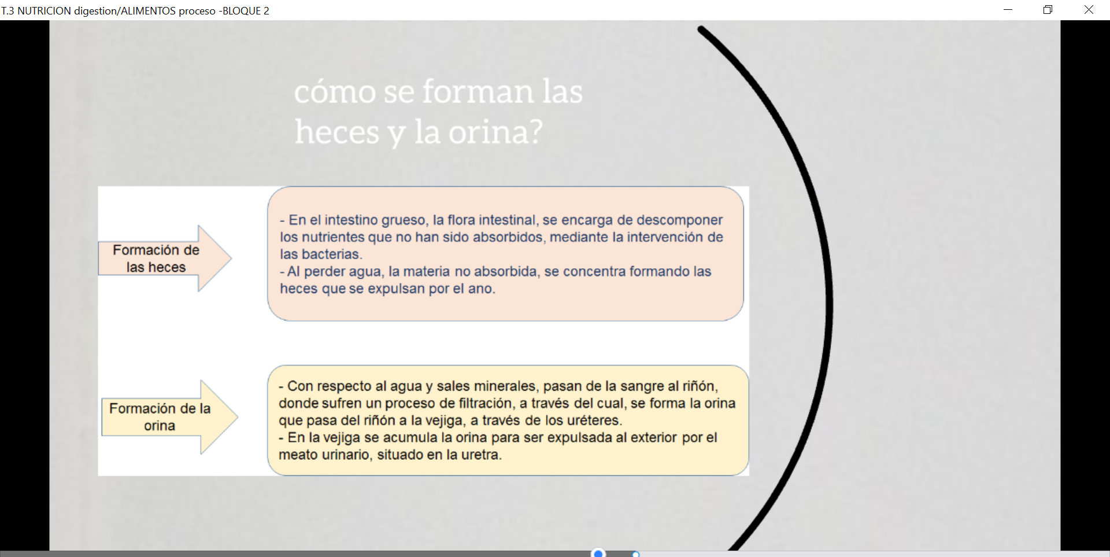

Slide 38
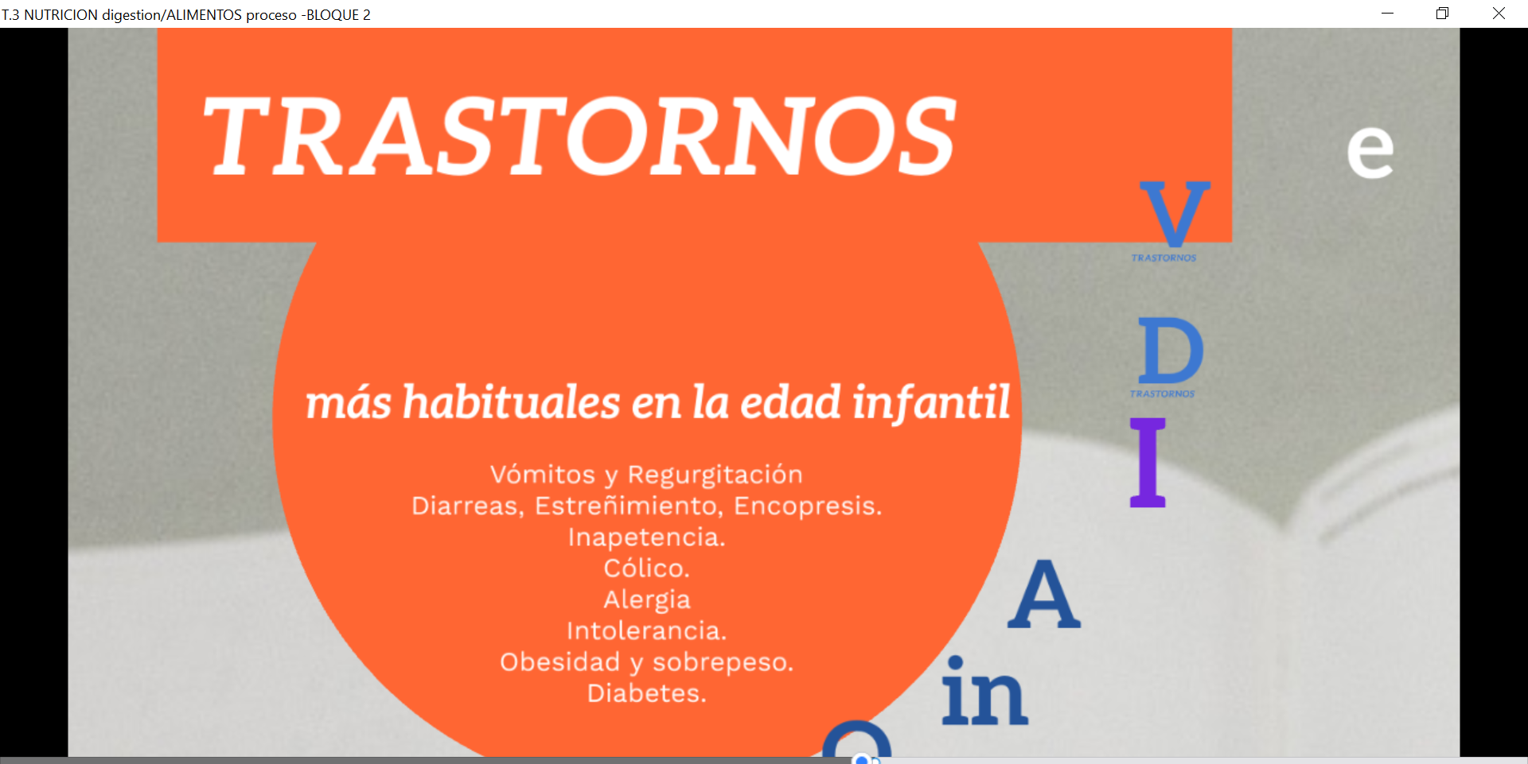

Slide 39
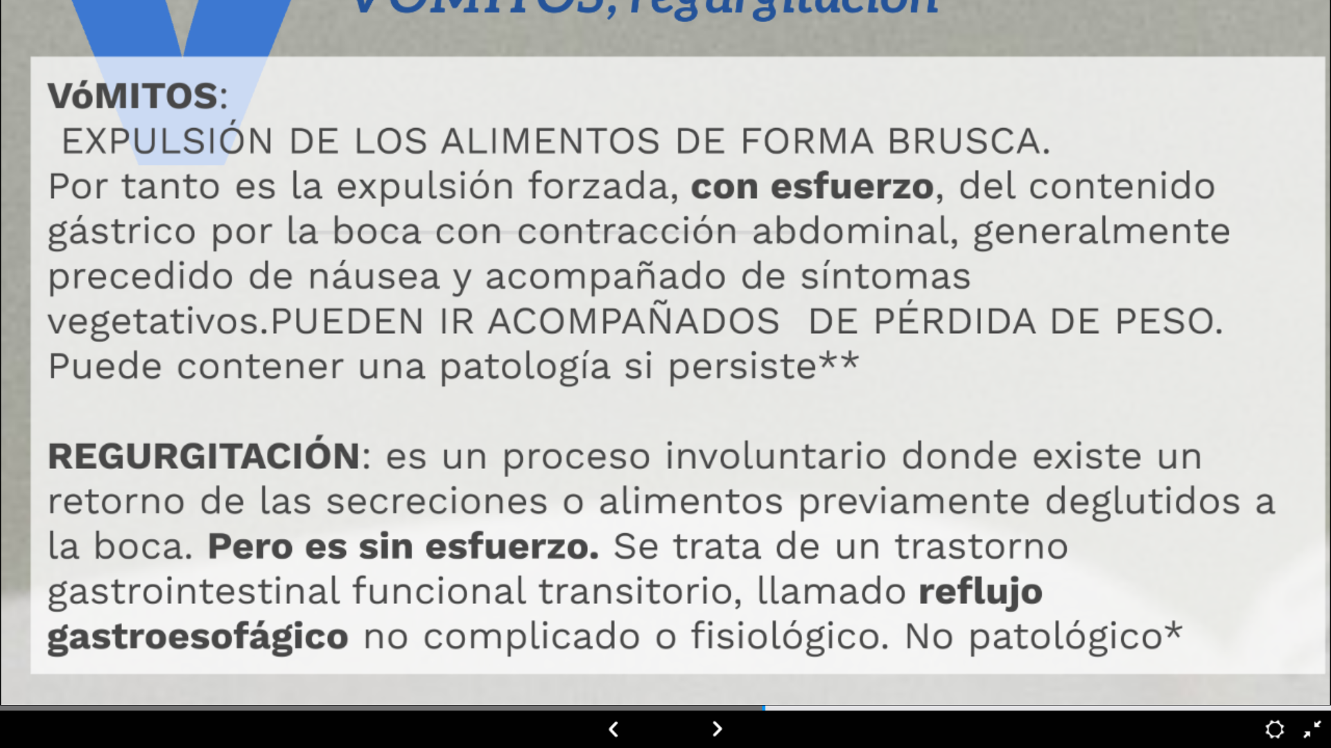

Slide 40
REFLUJO - BOCANADAS-VÓMITOS
https://www.youtube.com/watch?v=Wjj7vwEf4P4

Slide 41
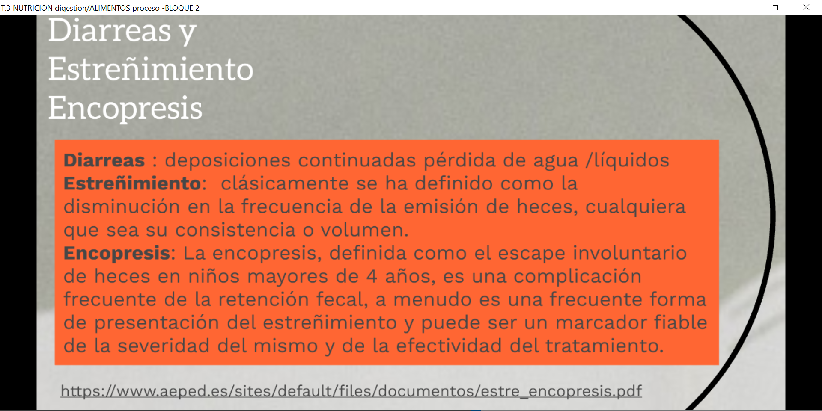

Slide 42
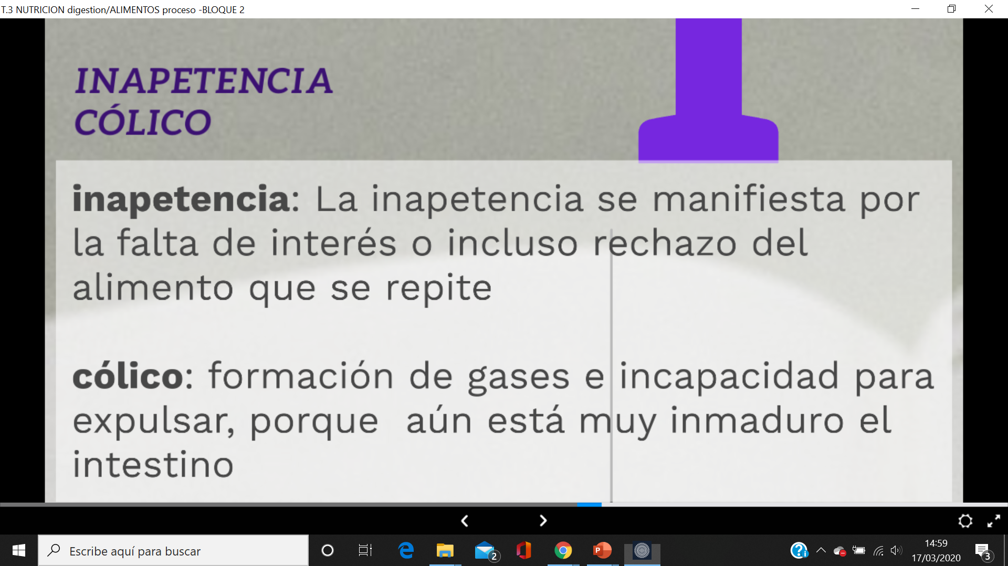
Causas: Mala pauta alimentación: comer con ansiedad Alteración de flora intestinal, intolerancia leche vaca, niños/as con reflujo gastroesofágico ó estreñimiento,

Slide 43
cólicos de lactante
https://www.youtube.com/watch?v=GdeSDqLq0GU https://www.youtube.com/watch?v=ZgVfb_kbq_c

Slide 44
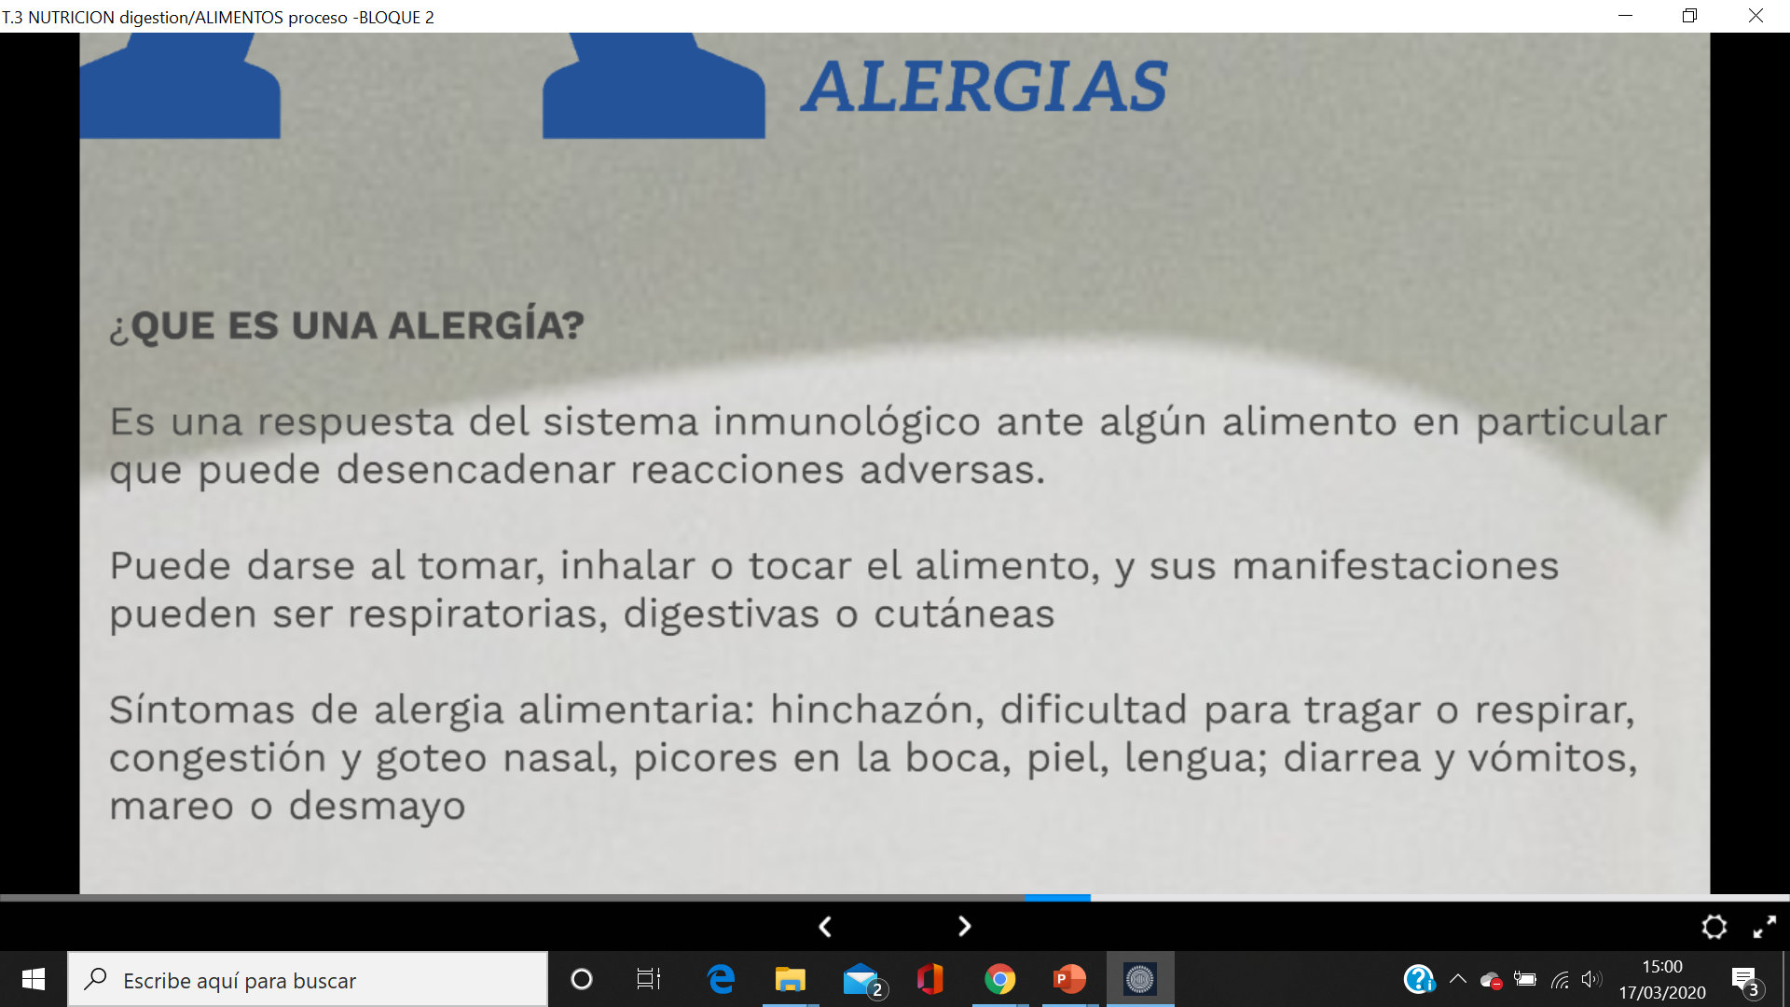

Slide 45
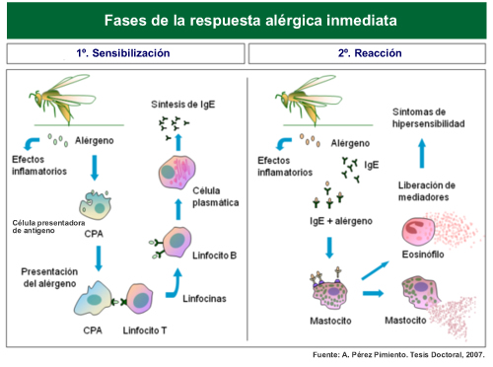
https://www.seaic.org/pacientes/que-es-la-alergia
El término alergia fue acuñado en 1906 por el Dr. Clemens Von Pirquet para definir un tipo especial de respuesta inmunológica o defensiva frente a sustancias que normalmente no inducen reacciones en la mayoría de las personas. El origen de una reacción alérgica no está por tanto en el agente que la produce, sino en el propio individuo. Fuente: https://www.seaic.org/pacientes/que-es-la-alergia

Slide 46
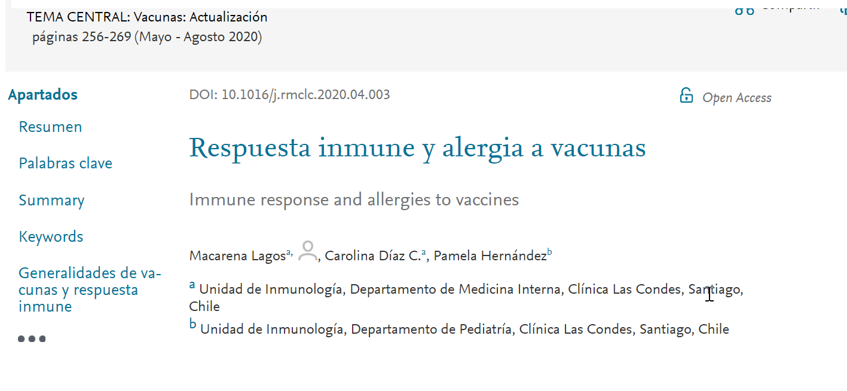
https://www.elsevier.es/es-revista-revista-medica-clinica-las-condes-202-articulo-respuesta-inmune-alergia-vacunas-S0716864020300377M

Slide 47
Extraído de:
https://www.elsevier.es/es-revista-revista-medica-clinica-las-condes-202-articulo-respuesta-inmune-alergia-vacunas-S0716864020300377M
El objetivo primario de la vacunación es lograr que los individuos que las reciben tengan una respuesta inmune protectora sin desarrollar la enfermedad. Incluso, a veces, esto también se puede lograr en los individuos alrededor del sujeto que recibe la inmunización.
El mecanismo subyacente consta de 3 fases principales:
Fase 1: En primer lugar, lograr una respuesta innata, que posteriormente estimule el desarrollo de una respuesta inmune adaptativa específica.
Fase 2: Este segundo nivel de respuesta, favorece la existencia de un amplio repertorio de linfocitos y anticuerpos capaces de reconocer y eliminar los patógenos incluidos en la vacuna¹.
Fase 3: Finalmente, el sistema inmune logra establecer una memoria inmunológica, ya sea en base a anticuerpos persistentes o a células de memoria que se reactivan frente a un segundo encuentro con el patógeno, permitiendo así combatirlo.

Slide 48
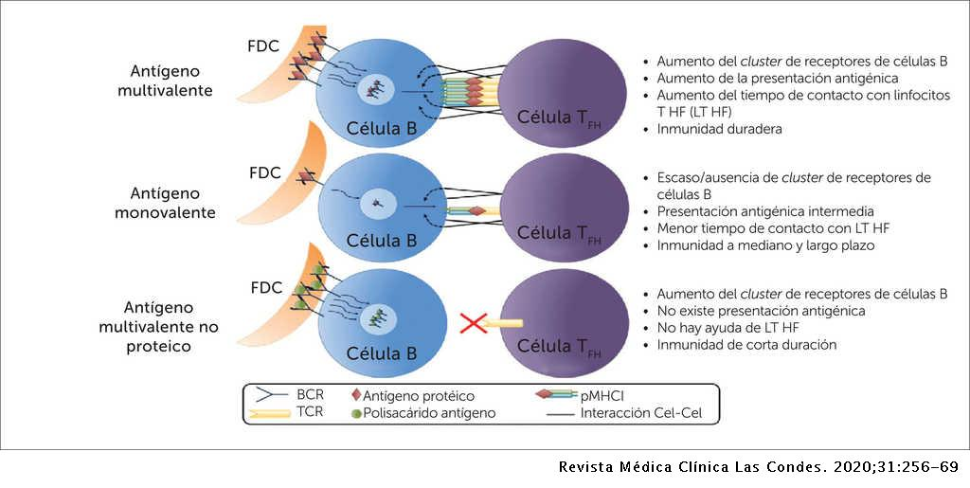

Slide 49
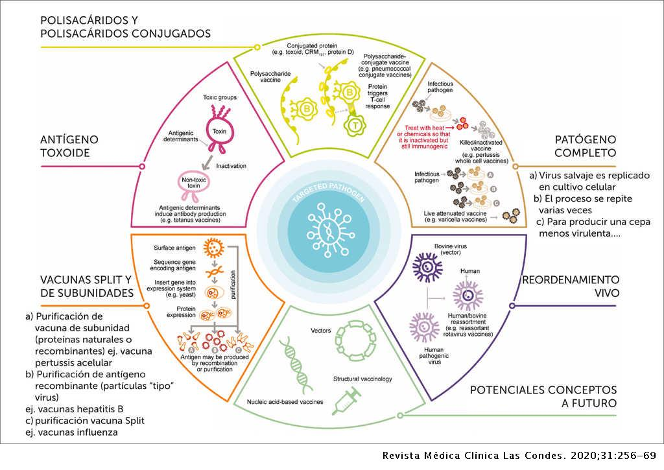
Tipos de vacunas
Vacunas de nueva generación
Basadas en ADN recombinante

Slide 50
ALERGIA A VACUNAS Generalidades
Extraído de: https://www.elsevier.es/es-revista-revista-medica-clinica-las-condes-202-articulo-respuesta-inmune-alergia-vacunas-S0716864020300377M
Cualquier vacuna, como cualquier antígeno que toma contacto con nuestro sistema inmune, puede teóricamente causar una eventual reacción alérgica. Si bien las reacciones adversas asociadas a vacunas no son raras, las reacciones alérgicas sí son muy infrecuentes. La mayoría de las reacciones adversas son leves y no mediadas inmunológicamente, e incluso no reproducibles con una nueva vacunación. Existen varios tipos de reacciones a vacunas, y debemos distinguir las alérgicas de otro tipo de manifestaciones, como respuestas vaso-vagales, reacciones ansiosas, reacciones locales en el sitio de punción inmediatas o retardadas.
Las reacciones de hipersensibilidad, (alérgicas), se han estimado entre 1 en 50.000 y 1 en 1.000.000 de dosis. Entre ellas las anafilaxias, las más graves, se han cifrado entre 1 en 100.000 y 1 en 1.000.000 de dosis para las vacunas administradas más frecuentemente²³. Aunque su frecuencia sea muy baja, estas reacciones son súbitas, impredecibles y no prevenibles, además de eventualmente con riesgo vital, por lo que es de crucial importancia que todos los lugares que aplican inmunizaciones estén debidamente preparados para enfrentarlas, en todo momento. Esto implica contar con el equipamiento y medicamentos necesarios para tratarlas, además de personal entrenado para su manejo.

Slide 51


Slide 52


Slide 53
INTOLERANCIA A LA LACTOSA EN BEBÉS
https://www.youtube.com/watch?v=KkIb0wCKg84 ALERGIA LECHE VACA EN BEBÉS
https://www.youtube.com/watch?v=QQflpu3pVKs ALERGIA ALIMENTARIA ALIMENTARIA A TRAVÉS DE LACTANCIA MATERNA EN EL BEBÉ
https://www.youtube.com/watch?v=aQpinKrbrvY
¿ POR QUÉ LAS ALERGIAS ALIMENTARIAS SON MÁS FRECUENTES? https://www.youtube.com/watch?v=J56b5dPj-AM

Slide 54


Slide 55
ALIMENTAOS APTOS Y NO APTOS PARA CELÍACOS https://www.celiacscatalunya.org/pdfs/apto_no_apto.pdf

Slide 56


Slide 57


Slide 58


Slide 59


Slide 60


Slide 61


Slide 62


Slide 63


Slide 64


https://www.cdc.gov/pregnancy/spanish/diabetes-gestational.html#:~:text=La%20diabetes%20gestacional%20es%20un,a%20la%20mitad%20del%20embarazo.
https://www.cdc.gov/pregnancy/spanish/documents/Diabetes-and-Pregnancy_sp.pdf

Slide 65


Slide 66
ROL DEL PÁNCREAS-INSULINA-DIABETES https://www.youtube.com/watch?v=NZ4zcrTzUjA&list=PLE8Dc6eALkDg6LZQyYtVW-HQaF-cOtxDG https://www.youtube.com/watch?v=W0KPwTy0W9k

Slide 67


Slide 68

https://www.seco.org/Como-combatir-la-alarmante-obesidad-infantil-que-ha-dejado-la-COVID19_es_1_156.html
El sobrepeso y la obesidad infantil en nuestro país siguen en aumento. Casi el 40% de los niños de entre 3 y 8 años padecen de esos problemas, según los datos del último Estudio Nutricional de la Población Española (ENPE), revelados el mes pasado. Problemas que, además, pueden haberse agravado como consecuencia de la pandemia de COVID-19 y el confinamiento asumido para su prevención.

Slide 69
Texto extraído de : https://www.seco.org/Como-combatir-la-alarmante-obesidad-infantil-que-ha-dejado-la-COVID19_es_1_156.html
Por ello, las investigadoras aseguran que se necesita "una regulación más estricta de la publicidad", sobre todo en relación con el lenguaje utilizado (que tiende a relacionar los productos con emociones o sensaciones que nada tienen que ver con él, como diversión o felicidad) y el respaldo de celebridades. Solo de ese modo, enfatizan, la regulación del contenido publicitario será "realmente efectiva en la lucha contra la obesidad infantil". (SECO)
En el caso concreto de los niños, aún no hay datos oficiales al respecto, pero los expertos de la SEEDO preveían un posible aumento de peso, en promedio, del 5%. En función de eso, Francisco Tinahones, presidente de ese organismo, subrayó la importancia de que, si ha existido un incremento de peso, "se tomen las medidas para volver al peso normal"

Slide 70

https://www.efesalud.com/orgasmo-fingen-las-mujeres/
Francisco Tinahones, Director UCG Hospital Clínico Virgen de la Victoria de Málaga
Director Científico Instituto IBIMA--Málaga
https://www.huvv.es/profesionales/nuestros-profesionales/francisco-jose-tinahones-madueno
https://www.redaccionmedica.com/autonomias/andalucia/francisco-tinahones-nuevo-director-cientifico-del-ibima--9220

Slide 71

https://www.redaccionmedica.com/autonomias/andalucia/francisco-tinahones-nuevo-director-cientifico-del-ibima--9220

Slide 72

https://gacetamedica.com/opinion/tribunas/obesidad-la-gran-y-menospreciada-pandemia-del-siglo-xxi/
Obesidad: la gran (y menospreciada) pandemia del siglo XXI

Slide 73

https://www.easp.es/web/coronavirusysaludpublica/infancia-exceso-de-peso-y-covid-19/

Slide 74


